Slide 1
POSKYTOVÁNÍ
DOTACÍ
se zaměřením na dotace poskytované z rozpočtu ÚSC
a následná kontrola a řízení o porušení rozpočtové kázně
Ing. Jan Mareš, MPA, LL.M.

Slide 2


Představení lektora
Ing. Jan Mareš, MPA, LL.M.
vedoucí odboru ekonomiky statutárního města Chomutova
lektor Catania Group (SPMO), SMOČR, VCVSČR,
člen Finanční komise Předsednictva SMOČRu
leadr pracovní skupiny Finance, benchmarkingové iniciativy 2005 (ORP)
metodik a analytik finančních agend
ratingový hodnotitel hospodaření obcí
člen pracovních skupin MFČR a MVČR
publikační činnost v oblasti ekonomiky obcí, hospodaření obcí, příspěvkových organizací, poskytování dotací, řešení porušení rozpočtové kázně a registru smluv
    WWW.SPMO.CZ WWW.CATANIA.CZ
Kontakt:
j.mares@
chomutov.cz
CATANIA
GROUP

Slide 3
ORGANIZACE
Harmonogram školení
08,30 – 09,00 přihlášení účastníků
09,00 – 10,30 první část (1,2)
10,30 – 10,40 přestávka
10,40 – 12,10 druhá část (3,4)
12,15 – 12,20 diskuse, dotazy
KURS JE AKREDITOVÁN.
Podmínky pro vydání osvědčení:
☒ Přítomnost po celou dobu akreditovaného kurzu - zaznamenáno výukovým programem
☒ Vyplnění závěrečného zpětného dotazníku
☒ Osvědčení/certifikát zasíláme do datových stránek obce/města/MČ

Slide 4
Právní rámec
Základní právní předpisy

Slide 5
Právní rámec
01
Rozpočtová pravidla územních rozpočtů
zákon č. 250/2000 Sb.
02
Rozpočtová pravidla (velká)
zákon č. 218/2000 Sb.
03
Obecní zřízení (zákon o obcích)
zákon č. 128/2000 Sb.
04
(Krajské zřízení – zákon o krajích)
zákon č. 129/2000 Sb.,

Slide 6
Právní rámec
05
Zákon o finanční kontrole
zákon č. 320/2001 Sb.
06
Zákon o kontrole
zákon č. 255/2012 Sb
07
Daňový řád
zákon č. 280/2009 Sb.
08
Správní řád
zákon č. 500/2004 Sb.
a další …

Slide 7
Formy poskytování podpory

Slide 8
Formy poskytování podpory
Dotace
Granty
Dary
Příspěvek
Nadace
Ostatní
Zpravidla nevratná finanční podpora
z veřejných prostředků.
Žadatel žádá na konkrétní účel.
Individuální neprogramová,
SOHZ.
Naše rozpočtová pravidla pojem slučují s grantem.
Grant je obsahově shodný s pojmem dotace. Účelově vázaná finanční podpora.
Na rozdíl od dotace, je u grantu účel stanoven poskytovatelem dotace.
Neúčelové poskytnutí finančních prostředků (účelově může
jít o dar s příkazem).
Bez podmínek.
Účelový či neúčelový příspěvek
vlastním nebo cizím příspěvkovým organizacím.
Externí institucionalizované poskytování dotací.
Subvence, Smlouva o reklamě, …
různé
89/2012
někdy např.
i formou služby
250/2000
Podpora dle občanského zákoníku
128/2000
§28 odst. 4
(provozní neúčelový
i účelový
§31 odst. 1 písm. b)
(investiční účelový)
250/2000
§85 písm. b)
250/2000
§10a až 10d
§10a – 10d

Slide 9
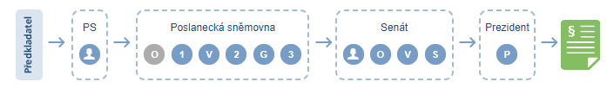
POZOR ZMĚNA 2024 !!!
Novela z. o obcích
3.11.2023 (3. čtení) 30.11.2023 14.12.2023
Zákon vyhlášen 29. 12. 2023 ve Sbírce zákonů v částce 192 pod číslem 418/2023 Sb., účinnost 01.01.2024.
Změna ust. § 85 písm. b) a c)
b) poskytování věcných darů v hodnotě nad 20 000 Kč 100 000 Kč a peněžitých darů ve výši nad 20 000 Kč 100 000 Kč fyzické nebo právnické osobě v jednom kalendářním roce,
c) poskytování dotací a návratných finančních výpomocí nad 50 000 Kč 250 000 Kč v jednotlivém případě fyzickým nebo právnickým osobám a uzavření veřejnoprávních smluv o jejich poskytnutí, nejedná-li se o návratné finanční výpomoci příspěvkovým organizacím zřízeným obcí nebo o dotace nebo návratné finanční výpomoci poskytované v době trvání krizového stavu⁴³⁾, mimořádného opatření při epidemii nebo nebezpečí jejího vzniku nebo mimořádného veterinárního opatření a v souvislosti s nimi.

Slide 10
POZOR ZMĚNA 2024 !!!
Novela z. o krajích
3.11.2023 (3. čtení) 30.11.2023 14.12.2023
Zákon vyhlášen 29. 12. 2023 ve Sbírce zákonů v částce 192 pod číslem 418/2023 Sb., účinnost 01.01.2024.
Změna ust. § 36 písm. b) a c)
b) poskytování věcných a peněžitých darů podle zvláštního zákona v hodnotě nad 100 000 Kč 500 000 Kč jedné fyzické nebo právnické osobě v kalendářním roce,
c) poskytování dotací a návratných finančních výpomocí nad 200 000 Kč 1 000 000 Kč v jednotlivém případě fyzickým nebo právnickým osobám a uzavření veřejnoprávních smluv o jejich poskytnutí, nejedná-li se o dotace z prostředků státního rozpočtu, o návratné finanční výpomoci příspěvkovým organizacím zřízeným krajem nebo o dotace nebo návratné finanční výpomoci poskytované v době trvání krizového stavu²⁸), mimořádného opatření při epidemii nebo nebezpečí jejího vzniku nebo mimořádného veterinárního opatření a v souvislosti s nimi,

Slide 11
POZOR ZMĚNA 2024 !!!
Novela z. o hl. městě
Praze
3.11.2023 (3. čtení) 30.11.2023 14.12.2023
Zákon vyhlášen 29. 12. 2023 ve Sbírce zákonů v částce 192 pod číslem 418/2023 Sb., účinnost 01.01.2024.
Změna ust. § 59 odst. 3 písm. f) a k)
f) o poskytování dotací a návratných finančních výpomocí nad 200.000 Kč 1.000.000 Kč v jednotlivých případech fyzickým nebo právnickým osobám a o uzavření veřejnoprávní smlouvy o jejich poskytnutí, nejedná-li se o dotace z prostředků státního rozpočtu, o návratné finanční výpomoci příspěvkovým organizacím zřízeným hlavním městem Prahou nebo o dotace nebo návratné finanční výpomoci poskytované v době trvání krizového stavu²⁵), mimořádného opatření při epidemii nebo nebezpečí jejího vzniku nebo mimořádného veterinárního opatření a v souvislosti s nimi,
k) o darování movitých věcí včetně peněz v celkové hodnotě vyšší než 2.000.000 Kč 10.000.000 Kč ročně jedné fyzické nebo právnické osobě v jednom kalendářním roce, s výjimkou poskytování jednorázových sociálních výpomocí občanům a s výjimkou darování ztracených a opuštěných zvířat fyzickým a právnickým osobám,

Slide 12
Kompetence orgánů obce
Zastupitelstvo města
Zastupitelstvo města
Zastupitelstvo města
§85 písm. b: poskytování peněžitých a věcných darů v hodnotě nad 100 000 Kč fyzické nebo právnické osobě v jednom kalendářním roce
§85 písm. c):
poskytování dotací a NFV nad 250 000 Kč v jednotlivém případě fyzickým nebo právnickým osobám a uzavření veřejnoprávních smluv o jejich poskytnutí.
§ 84 odst. 2 písm. b) schválení rozpočtu obce se závaznými ukazateli pro zřízené organizace
a
§28 nebo §35 ZORPÚR poskytnutí příspěvku
Rada města
Rada města
Pozn. Rada města
Zbytková kompetence RM. (§102 odst. 3)
Dary do 100 000 Kč, pokud si ZM nevyhradí, nebo pokud RM nesvěří starostovi či obecnímu úřadu.
Zbytková kompetence RM. (§102 odst. 3)
Dotace do 250 000 Kč, pokud si ZM nevyhradí, nebo pokud RM nesvěří starostovi či obecnímu úřadu.
Schvaluje již pouze rozpočet zřízené organizace.
DARY – soukromé právo DOTACE – veřejné právo PŘÍSPĚVKY – veřejné právo

Slide 13
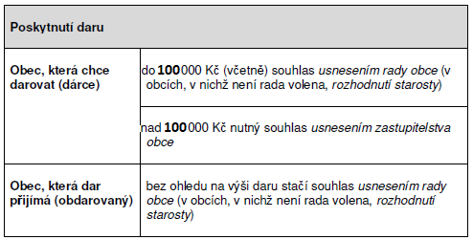
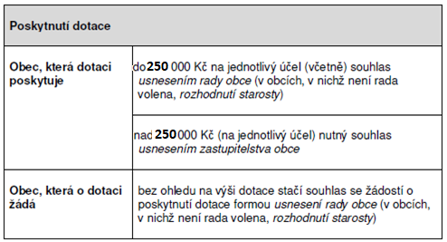
Kompetence orgánů obce
Pomůcka – kompetenční tabulka
Vždy dopad na rozpočet obce – poskytnutí daru, dotace či návratné finanční výpomoci) bude mít zpravidla
za následek změnu rozpočtu a s tím související nutnost provedení rozpočtového opatření (§ 16 a násl.
zákona č. 250/2000 Sb., o rozpočtových pravidlech územních rozpočtů, není-li rozpočtováno předem (program).

Slide 14
DOPLNĚNÍ
Co musí kompetentní
orgán obce schválit
Rozhodne o poskytnutí dotace/NFV nebo daru
Rozhodne o uzavření VPS o poskytnutí dotace
nebo darovací smlouvy
(nemusí schvalovat text smlouvy, stačí dostatečně určité vymezení příjemce dotace, výše dotace, účel dotace a doba, v níž má být dosaženo účelu dotace (u návratné finanční výpomoci též lhůta jejího vrácení).
(dříve bylo vyhrazeno i rozhodování o uzavření smlouvy
o poskytnutí dotace)

Slide 15
Obsah usnesení
Orgán obce, který má pravomoc k rozhodnutí o poskytnutí dotace, přijme příslušné usnesení o schválení poskytnutí podpory.
Postačí, pokud příslušný orgán schválí alespoň tzv. podstatné prvky zamýšlené majetkoprávní dispozice. Pokud nedochází ke schválení celého textu smlouvy, je obecně postačující, pokud jsou schváleny pouze podstatné náležitosti smlouvy s tím, že veškeré ostatní náležitosti smlouvy budou osobou, která smlouvu za obec bude uzavírat (tj. typicky starosta, zaměstnanec úřadu), dopracovány.
Za podstatné náležitosti lze v případě dotace (dotační smlouvy) považovat:
výši dotace,
účel dotace
příjemce dotace
a rovněž dobu, do které musí být účelu dotace dosaženo (nevyplývá-li z ú programu).

Slide 16
PŘÍKLADY:
Zastupitelstvo rozhodlo o poskytnutí dotace ve výši 100 000 Kč spolku X, IČ, se sídlem N, na opravu budovy hasičské zbrojnice v obci Y a schvaluje uzavření veřejnoprávní smlouvy o poskytnutí dotace, uvedené v příloze dotačního programu rozvoje obce, vyhlášeného obcí dne MN.
Zastupitelstvo schvaluje uzavření veřejnoprávní smlouvy o poskytnutí dotace spolku X, která je přílohou tohoto usnesení.
Zastupitelstvo schvaluje uzavření veřejnoprávní smlouvy o poskytnutí dotace ve výši 100 000 Kč spolku X, IČ,
se sídlem N, na opravu budovy hasičské zbrojnice v obci Y do 2 let ode dne uzavření smlouvy.
Zastupitelstvo poskytuje dotaci ve výši 100 000 Kč spolku X, IČ, se sídlem N, na opravu budovy hasičské zbrojnice
v obci Y do 2 let ode dne uzavření smlouvy.
Zastupitelstvo poskytuje dotaci ve výši 100 000 Kč spolku X, IČ, se sídlem N, na opravu budovy hasičské zbrojnice
v obci Y za podmínek uvedených v příloze dotačního programu rozvoje obce, vyhlášeného obcí dne MN.
Zastupitelstvo poskytuje dotaci ve výši 100 000 Kč spolku X, IČ, se sídlem N, na opravu budovy hasičské zbrojnice
v obci Y za podmínek uvedených v žádosti spolku X o poskytnutí dotace, vedené pod č. j. H.
Poznámka k příkladům: Variant akceptovatelné formulace usnesení je celá řada, podstatné je, aby v každé z nich bylo možné z usnesení či z jeho příloh, případně ve spojení s obcí vyhlášeným dotačním programem či žadatelem podanou žádostí dovodit, že zastupitelstvo rozhodlo o všech podstatných náležitostech smlouvy. Jen za této podmínky lze usnesení považovat za způsobilý podklad pro uzavření dotační smlouvy.

Slide 17
UPOZORNĚNÍ
VEŘEJNÁ PODPORA
Každá podpora poskytnutá v jakékoli formě státem nebo ze státních prostředků, která narušuje nebo může narušit hospodářskou soutěž tím, že zvýhodňuje určité podniky nebo určitá odvětví výroby a pokud ovlivňuje obchod mezi členskými státy je veřejnou podporou.
Za státní prostředky se na základě judikatury ES považují i ostatní veřejné zdroje (i rozpočty obcí).
Z
podpora je poskytnuta státem nebo z veřejných prostředků
V
podpora zvýhodňuje určité podniky nebo určitá odvětví podnikání a je selektivní
O
je ovlivněn obchod mezi členskými státy a
N
je narušena nebo hrozí narušení soutěže.

Slide 18
VEŘEJNÁ PODPORA
Neuvážené poskytování veřejné podpory může vést
k ohrožení hospodářské soutěže, z tohoto důvodu je její udělení v Evropské unii striktně regulováno. V případě poskytnutí veřejné podpory neslučitelné s vnitřním trhem
se její poskytovatel i příjemce vystavují riziku navrácení podpory.
Je-li Evropskou komisí v případě protiprávní podpory vydáno negativní rozhodnutí, je poskytovatel povinen vymoci veřejnou podporu zpět. Příjemce udělenou podporu navrací včetně úroků. Navíc poskytnutí ilegální veřejné podpory může vést i k případné neplatnosti uzavřených smluv.

Slide 19
VEŘEJNÁ PODPORA
Veřejná podpora je obecně zakázána.
Její poskytnutí je možné tehdy, pokud najdeme
právní titul (výjimku) k jejímu legálnímu poskytnutí.
Podpora de minimis nebo SGEI
Mezi takové výjimky můžeme zařadit například
poskytování podpory ve formě podpory de minimis,
regionální podpory či vyrovnávací platby za výkon
veřejné služby v souladu s příslušnými pravidly.
Obecné nařízení o blokových výjimkách (GBER) – blokové sektorové výjimky.

Slide 20
POZOR ZMĚNA 2024 !!!
Novela nařízení k veřejné podpoře
Evropská komise přijala dne 13. 12. 2023 novely nařízení 1407/2013 a 360/2012 o podporách de minimis. Tato nařízení de minimis jsou účinná od 1. 1. 2024. V přechodném období, během kterého budou probíhat nezbytné úpravy registru de minimis a legislativy, bude však nadále nutné aplikovat původní nařízení 1407/2013 a 360/2012. Přechodné období potrvá nejdéle do 30. 6. 2024.
Nařízení Komise (EU) 2023/2831 ze dne 13. prosince 2023 o použití článků 107 a 108 Smlouvy o fungování Evropské unie na podporu de minimis nahrazuje nařízení Komise (EU) č. 1407/2013 ze dne 18. prosince 2013 o použití článků 107 a 108 Smlouvy o fungování Evropské unie na podporu de minimis.
Nařízení Komise (EU) 2023/2832 ze dne 13. prosince 2023 o použití článků 107 a 108 Smlouvy o fungování Evropské unie na podporu de minimis udílenou podnikům poskytujícím služby obecného hospodářského zájmu nahrazuje nařízení Komise (EU) č. 360/2012 ze dne 25. dubna 2012 o použití článků 107 a 108 Smlouvy o fungování Evropské unie na podporu de minimis udílenou podnikům poskytujícím služby obecného hospodářského zájmu.

Slide 21
POZOR ZMĚNA 2024 !!!
Novela nařízení k veřejné podpoře
Limity podpory de minimis byly navýšeny:
z 200 tis. € na 300 tisíc € dle nařízení 1407/2013
z 500 tis. € na 750 tisíc € dle nařízení 360/2012.
Mění se počítání rozhodného období pro určení limitu de minimis. Nově bude rozhodné období zahrnovat tři roky předcházející dni poskytnutí podpory, a nikoliv současný a dva předchozí fiskální roky, jak tomu bylo dosud. Mezi novinkami je například i povinnost evidovat do registru de minimis u poskytnutých podpor klasifikaci ekonomických činností (NACE).
Platnost starých nařízení skončí dne 31. 12. 2023. Nová nařízení jsou účinná od 1.1.2024. S ohledem na nutné úpravy národní legislativy a registru de minimis bude v České republice využito přechodných ustanovení, která umožňují poskytování podpory malého rozsahu na základě původních nařízení ještě šest měsíců po skončení jejich platnosti. Do doby než budou provedeny nutné legislativní změny a úpravy registru de minimis, proto bude nutno poskytovat podporu podle stávajících nařízení, včetně stávajících limitů. Přechodné období bude tedy trvat maximálně do 30. 6. 2024.

Slide 22




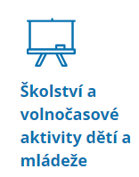
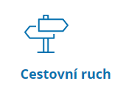
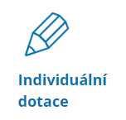

Poskytování dotací

Slide 23
DOTACE A GRANT
peněžní prostředky poskytnuté z veřejného rozpočtu právnickým nebo fyzickým osobám na stanovený účel
(kromě příspěvků na provoz a dotací do investičního fondu od zřizovatele)
FINANČNÍ VYPOŘÁDÁNÍ
přehled o čerpání a použití poskytnutých peněžních prostředků a o jejich vrácení do rozpočtu poskytovatele
PROGRAM
soubor věcných, časových a finančních podmínek

Slide 24
Dotace z rozpočtu ÚSC
Dotace se poskytuje na účel určený poskytovatelem v programu, na jiný účel určený žadatelem v žádosti nebo na účel stanovený zvláštním právním předpisem.
PROGRAMOVÉ
Dotace na podporu účelu, který určí USC ve vyhlášeném programu
NÁROKOVÉ
Stanovené zvláštním právním předpisem.
INDIVIDUÁLNÍ
Dotace na podporu účelu určeného žadatelem v žádosti o poskytnutí dotace

Slide 25
Principy poskytování dotací
na dotaci není právní nárok (Pl. ÚS 12/14)
o poskytnutí dotace rozhodují orgány územních celků
dotace se poskytuje na základě veřejnoprávních smluv
podmínky poskytnutí dotace získané ze státního rozpočtu musí být v souladu
s podmínkami, za kterých poskytovatel dotaci získal
spory z právních poměrů při poskytnutí dotace se rozhodují podle správního řádu
jsou stanovena pravidla pro ukládání opatření k nápravě a pro dobrovolné vrácení dotace

Slide 26
Principy poskytování dotací II
Rovný přístup a transparentnost při poskytování
dotací a návratných finančních transferů územně
samosprávných celků.
Zákon vyžaduje postupovat podle předem stanovených pravidel a peněžní prostředky vynakládat účelně a hospodárně.

Slide 27
Proces administrace žádostí o dotaci

Slide 28
Administrace žádostí o dotace
Příjem žádostí
Proces schvalování dotací
VYPLACENÍ DOTACE
VYHLÁŠENÍ DOTAČNÍHO PROGRAMU
PŘÍJEM
ŽÁDOSTÍ
ROZHODNUTÍ O POSKYTNUTÍ DOTACE
UZAVŘENÍ
SMLOUVY
Programové
Programové
Individuální
Nárokové

Slide 29
Schvalování a zveřejnění programu
Zákonné náležitosti
účel, na který může být dotace poskytnuta,
důvody podpory stanoveného účelu,
předpokládaný celkový objem peněžních prostředků vyčleněných v rozpočtu na podporu účelu,
maximální výši dotace v jednotlivém případě, nebo kritéria pro stanovení výše dotace,
okruh způsobilých žadatelů,
lhůtu pro podání žádosti,
kritéria pro hodnocení žádosti,
lhůtu pro rozhodnutí o žádosti,
podmínky pro poskytnutí dotace,
vzor žádosti, případně obsah jejích příloh.

Slide 30
Cíle programů
Zákonné náležitosti
vytvářet nabídku pravidelných volnočasových a dalších
vybraných aktivit v rámci jednotlivých NNO,
vytvářet nabídku volnočasových a dalších vybraných aktivit
NNO, ostatních právnických a fyzických osob, určených pro neorganizované děti a mládež,
Podpora významných mezinárodních a celostátních (příp. nadregionálních) akcí určených dětem a mládeži, případně reprezentaci města,
atp.

Slide 31
Co ještě napsat do dotačního programu
Zákonné náležitosti
Další náplň
omezující podmínky pro žadatele (zákaz dvojího čerpání)
lokalizace programu (prospěch pro obec)
minimální poskytovaná částka
způsobilé, příp. nezpůsobilé druhy výdajů (investice, služby apod.)
nákladový rozpočet a pravidla jeho tvorby
požadavek na doložení bezdlužnosti
pravidla komunikace se žadateli
pravidla pro poskytnutí dotace náhradníkovi
pravidla pro předkládání a hodnocení žádostí

Slide 32
Schvalování a zveřejnění programu
Zákonné náležitosti
Další náplň
Schvalování a zveřejnění
schvalování dotačních programů není vyhrazenou pravomocí
dotační program obec (kraj) zveřejňuje na své úřední desce
svazek obcí zveřejňuje dotační program na úředních deskách členských obcí
Schválení programu
Den S
Zveřejnění na úřední desce
Den D (na 90 dní)
Příjem
žádostí
Den D + 30 dní
Ukončení příjmu
Dle programu

Slide 33
Tři dobré rady
Vyhlášení dotačního programu
Buďte konkrétní, otevření, komunikativní, přístupní názorům potenciálních žadatelů, vysvětlujte, raďte.
Nebraňte se podnětům žadatelů, obhajujte ustanovení svého dotačního programu. V případě podezření na možný nejednoznačný výklad dané ustanovení zpřesněte, doplňte o výklad.
Pamatujte, že je lepší zodpovědět deset dotazů před poskytnutím dotace, než řešit jedno porušení nekonkrétního ustanovení.

Slide 34
Náležitosti žádosti o poskytnutí dotace
Zákonné náležitosti
Příjem žádosti
identifikace žadatele
požadovaná částka dotace
účel, na který chce žadatel dotaci použít
doba, v níž má být účelu dosaženo
odůvodnění žádosti
seznam případných příloh
den vyhotovení a podpis žadatele, případně plná moc (v případě zastoupení na základě plné moci)
Právnická osoba navíc uvádí identifikaci osob:
jednajících jejím jménem
údaje o „skutečném majiteli“
v nichž má právnická osoba podíl

Slide 35
Příjem žádostí
Zákonné náležitosti
Příjem žádosti
určení způsobu a místa, příp. mezního času přijetí žádosti (elektronicky, poštou) nebo převzetí (podatelna, určený zaměstnanec)
možnost provedení formální kontroly náležitostí při převzetí žádosti (podle kapacit úřadu)
možnost pořízení kopií některých požadovaných příloh až při předložení žádosti (bezúplatně, za úplatu)

Slide 36
Pravidla hodnocení a výběru žádostí
Zákonné náležitosti
Proces výběru žádosti
vnitřní předpis upravující tvorbu pravidel hodnocení, způsob výběru žádostí a kompetence
pravidla (kritéria) hodnocení musí být uvedena již v dotačním programu, hodnocení žádostí musí probíhat zásadně podle těchto kritérií
stanovení kompetencí k hodnocení podle odbornosti, zaměření dotačního programu, předpokládaného počtu přijatých žádostí, velikosti administrativy úřadu

Slide 37
Příklad
Zákonné náležitosti
Kontrolu formálních náležitostí provede určený odbor úřadu.
Kontrolu a vyhodnocení věcného obsahu žádostí provede
podle stanovených kritérií odbor úřadu nebo odborná
skupina.
Na základě výsledků kontrol připraví první návrh žádostí doporučených ke schválení a předá jej příslušnému výboru zastupitelstva nebo komisi rady k posouzení.
Výbor (komise) tento návrh schválí případně upraví a předloží jej radě k rozhodnutí nebo předložení zastupitelstvu.
Případné úpravy předloženého návrhu by měly být zastupitelstvu předloženy formou variantního materiálu.
Proces výběru žádosti

Slide 38
Rozhodnutí a jeho oznámení
O poskytování dotací rozhodují orgány územních celků,
a to podle výše požadované dotace v jednotlivém případě
(bez ohledu na schválenou částku).
Rozhodnutí o neposkytnutí dotace je nutné žadateli oznámit včetně důvodů neposkytnutí dotace.
Rozhodnutí o poskytnutí dotace je rovněž vhodné žadateli sdělit pro urychlení dalších úkonů směřujících k vyplacení dotace.
Zákonné náležitosti
Proces výběru žádosti
Rozhodnutí a oznámení

Slide 39


Rozhodnutí a jeho oznámení
KOMPETENCE
podle výše dotace o kterou je žádáno
ZASTUPITELSTVO OBCE RADA OBCE
§85 písm. c): poskytování dotací a NFV zbytková kompetence RM
nad 250 000 Kč v jednotlivém případě (§102 odst. 3) – do 250 000 Kč
Zákonné náležitosti
Proces výběru žádosti
Rozhodnutí a oznámení

Slide 40
Zákonné náležitosti smlouvy
Zákonné náležitosti
identifikace poskytovatele a příjemce
čísla bankovních účtů nebo způsob poskytnutí dotace
poskytovaná částka nebo částka, do jejíž výše může
být dotace poskytnuta
účel, na který je poskytovaná částka určena (metriky, klíčové indikátory)
doba, v níž má být stanoveného účelu dosaženo
podmínky, které je příjemce povinen splnit a dodržet
dobu pro předložení finančního vypořádání a číslo účtu,
na který mají být nepoužité peněžní prostředky vráceny
povinnosti příjemce v případě přeměny nebo zrušení právnické osoby s likvidací
Zákonné náležitosti

Slide 41
Co ještě napsat do smlouvy I.
Zákonné náležitosti
způsob (lhůty) vyplacení dotace
povinnost řídit se všemi pravidly a podmínkami
zrealizovat projekt vlastním jménem a na vlastní odpovědnost,
nepřevést jej (ani dotaci) na jiný subjekt
použít dotaci pouze na úhradu uznatelných nákladů
označit originály dokladů k zamezení dvojího použití
umožnit poskytovateli provedení kontroly
lhůtu pro vrácení nevyčerpané části dotace
povinnosti příjemce v případě zastavení realizace projektu
povinnost informovat poskytovatele o změnách
Zákonné náležitosti
Další podmínky

Slide 42
Co ještě napsat do smlouvy II.
Zákonné náležitosti
pravidla pro uplatnění snížených odvodů
pravidla pro uplatnění paušálních výdajů
prohlášení obchodní společnosti k zákazu poskytování
dotací veřejným funkcionářům
stanovení účinnosti podle zákona o registru smluv, případně určení subjektu, který smlouvu zveřejní v registru smluv
Zákonné náležitosti
Další podmínky

Slide 43
Schvalování a zveřejnění smlouvy
O uzavření smlouvy rozhoduje orgán územního celku,
který rozhodl o poskytnutí dané dotace.
Smlouvu včetně všech dodatků zveřejní obec (kraj) na své
úřední desce do 30 dnů od uzavření smlouvy nebo jejího dodatku.
Povinnost je splněna rovněž zveřejněním smlouvy v registru smluv.
https://smlouvy.gov.cz/
Pozor na nový výklad MFČR!!! Pro obce I. a II. typu RS neplatí.
Svazek obcí zveřejňuje smlouvu na úředních deskách členských obcí.
Zveřejňují se smlouvy o poskytnutí dotace od 50 tis. Kč.
Zákonné náležitosti
Zákonné náležitosti
Další podmínky
Schválení a zveřejnění

Slide 44
Zákon o registru smluv
Zveřejňování smluv v registru od 1. 7. 2016
Zvláštní podmínky účinnosti smluv od 1. 7. 2017
Zveřejňování je možné:
  prostřednictvím webového formuláře
  zasláním do DS (whbt3kp)
  integrací prostředí do ekonomického IS
Zákonné náležitosti
Zákonné náležitosti
Další podmínky
Schválení a zveřejnění

Slide 45
Zákon o registru smluv
Zákonné náležitosti
Zákonné náležitosti
Další podmínky
 |  | Poskytovatel
 |  | obec 1 | obec 2 | ORP | kraj | DSO
Příjemce | obec 1
 | obec 2
 | ORP
 | Kraj
 | DSO
 | FO
 | FOP
 | PO
Schválení a zveřejnění

Slide 46
Zákon o registru smluv
Zákonné náležitosti
Zákonné náležitosti
Upozornění pro obce I. a II. typu. Nezveřejnění smlouvy o poskytnutí dotace
nebo návratné finanční výpomoci na úřední desce je přestupkem.
Dobrovolné zveřejnění v registru smluv nestačí. ZPRÁVY MF.
Smlouvy o poskytnutí dotace nebo návratné finanční výpomoci podléhají zveřejnění
podle zákona o rozpočtových pravidlech územních rozpočtů, pokud jejich hodnota přesáhne 50 tisíc korun. Zveřejnění je nutné provést do 30 dní a to na úřední desce obce. Smlouvy se zveřejňují na období 3 let.
Zákon o registru smluv stanoví, že je-li smlouva zveřejněna v registru smluv, je povinnost stanovená zákonem o rozpočtových pravidlech rovněž splněna.
V registru smluv však nezveřejňují smlouvy obce I. a II. typu (výjimka ze zákona §3 odst. 2 písm. k). Z obcí tak mají povinné zveřejňování v registru smluv pouze obce s rozšířenou působností. Menší obce však mohou běžné smlouvy v registru smluv zveřejňovat na bázi dobrovolnosti, a to včetně smluv v oblasti veřejných zakázek.
Dle nového stanoviska MFČR publikovaného ve Zprávách MF však platí, že obce I. nebo II. typu musejí zveřejňovat smlouvy o poskytnutí dotace nebo návratné finanční výpomoci výhradně podle zákona o rozpočtových pravidlech územních rozpočtů, tedy zveřejněním na úřední desce. Dobrovolné zveřejnění v registru smluv není pro dotace a návratné finanční výpomoci aplikovatelné.
Další podmínky
Schválení a zveřejnění

Slide 47
Zákon o registru smluv
Zákonné náležitosti
Zákonné náležitosti
Upozornění pro obce I. a II. typu. Nezveřejnění smlouvy o poskytnutí dotace
nebo návratné finanční výpomoci na úřední desce je přestupkem.
Dobrovolné zveřejnění v registru smluv nestačí. ZPRÁVY MF.
Pokud by byla smlouva, na kterou dopadá výjimka z povinnosti jejího uveřejnění v registru smluv,
např. smlouva, jejíž stranou je obec I. nebo II. typu, uveřejněna v registru smluv, nikoliv na elektronické úřední desce, jednalo by se o přestupek, protože taková smlouva se povinně zveřejňuje pouze podle zákona č. 250/2000 Sb. Pokuta za přestupek za nezveřejnění smlouvy je až 1 milion korun.
Aby se obce vyhnuly případným sporům a sankcím, dovolujeme si je upozornit na riziko vyplývající z nového výkladu. Je pravidlem, že zejména při zákonném přezkumu hospodaření krajští přezkumníci a auditoři kontrolují dodržování právních předpisů a daný výklad publikovaný ve Zprávách MF by mohl být aplikován.
Ačkoliv je zákon o registru smluv k zákonu o rozpočtových pravidlech tzv. lex specialis a doposud se mělo za to, že zveřejněním smlouvy o poskytnutí dotace v registru smluv je zákonná povinnost publicity splněna, po novém výkladu tomu tak není. Obce tedy musí důrazně rozlišovat, kde daný typ smlouvy zveřejnit a u dotací využívat výhradně úřední desku. Toto samozřejmě neplatí pro obce III. typu, které povinně zveřejňují všechny smlouvy s hodnotou nad 50 tis. Kč v registru smluv a v jejich případě registr smluv úřední desku plně nahradí.
Další podmínky
Schválení a zveřejnění

Slide 48
Sankce za nezveřejnění smlouvy
Sankce nezveřejnění podle zákona č. 250/2000 Sb.: přestupek (§ 22a)
s pokutou AŽ do 1 000 000 Kč.
Sankce neuveřejnění podle zákona č. 340/2015 Sb.: zrušení smlouvy od počátku, tzn. veškerá dosavadní plnění musí být navrácena.
Zákonné náležitosti
Zákonné náležitosti
Další podmínky
Schválení a zveřejnění

Slide 49
Ukončení smlouvy o poskytnutí odtace
Prvním možným způsobem je přezkoumání souladu veřejnoprávní smlouvy
se zákonem podle §165 správního řádu. Pokud dojde správní orgán k závěru,
že smlouva odporuje zákonu, může smlouvu z tohoto důvodu celou či její část zrušit.
Druhým případem může být postup smluvní strany podle §167 správního řádu s tím, že ta může navrhnout zrušení veřejnoprávní smlouvy z důvodů v tomto ustanovení uvedených. Smluvní strana může návrh učinit vůči ostatním smluvním stranám, a pokud budou souhlasit, dojde ke zrušení této smlouvy. Pokud některá ze smluvních stran se zrušením smlouvy nesouhlasí, rozhoduje o zrušení smlouvy věcně a místně příslušný správní orgán.
Posledním ze způsobů možného zániku smlouvy je výpověď smlouvy podle ustanovení §166 odst. 2 správního řádu. Dle tohoto ustanovení lze smlouvu vypovědět v písemné formě tehdy, pokud byla taková možnost ve smlouvě sjednána a jestliže byla dohodnuta výpovědní lhůta.
Zatímco první dva způsoby jsou závislé na vůli druhé či dalších smluvních stran, výpověď smlouvy je jednostranným aktem. To je výhodné a poskytovatelé dotací by toto ustanovení měli mít ve svých smlouvách obsaženo.
Zrušení smlouvy

Slide 50
Kdy (ne)vyplatit dotaci
Výplata dotace je operací, na kterou dopadá působnost zákona
č. 320/2001 Sb., před jejím provedením je tedy nutné provést řídicí
kontrolu podle nastavených pravidel.
Pokud je dotace poskytována ve splátkách, je nutné před vyplacením splátky ověřit, zda příjemce stále splňuje stanovené podmínky, zda není v podezření z porušení rozpočtové kázně nebo zda s ním není vedeno řízení o odvodu za porušení rozpočtové kázně.
Vyplacení dotace

Slide 51
Proces administrace vyúčtování dotace

Slide 52
Proces administrace vyúčtování
Předložení vyúčtování
Výzva k provedení opatření
Prominutí odvodu
Uložení a vymáhání odvodu
PRK
Zaplacení odvodu
Kontrolní činnost
Výzva k vrácení dotace
Zjišťovací fáze
Úkony před řízením
Řízení
Vypořádání a uzavření

Slide 53
Předložení vyúčtování
Povinností předložit závěrečné vyúčtování se rozumí předložit jej
úplné a správné. Opravy a doplňování nemohou být realizovány
v režimu opatření k nápravě.
Termín (lhůta) pro předložení závěrečného vyúčtování musí být uveden ve smlouvě stejně jako jeho obsah a způsob předložení (poštou, osobně na podatelně či u odpovědného zaměstnance, datovou schránkou).
Předložení vyúčtování

Slide 54
Co kontrolovat I.
Kontrola formálních náležitostí:
dodržení termínu (lhůty) pro předložení
doložení všech dokladů, podkladů (příloh)
ověření podpisů, razítek příjemce apod.
Při umožnění předložení vyúčtování zaměstnancem je vhodné provést kontrolu formálních náležitostí ihned a pokud je to možné, umožnit příjemci odstranění drobných nedostatků.
Tento postup však nesmí příjemce zvýhodňovat proti ostatním, kteří např. pošlou vyúčtování poštou.
Kontrolní činnost

Slide 55
Co kontrolovat II.
Kontrola dodržení účelu:
dodržení souladu realizace projektu a naplnění cílů podle obsahu žádosti
ověření splnění opatření z průběžné kontroly (pokud proběhla)
Dokladová kontrola:
uznatelnost nákladů z věcného i časového hlediska
dodržení podílu dotace na celkových uznatelných nákladech (je-li stanoven)
Kontrolní činnost

Slide 56
Porušení rozpočtové kázně
podle zákona č. 250/2000 Sb.
Porušení rozpočtové kázně
Neoprávněné použití
použití, kterým byla porušena povinnost stanovená právním předpisem, přímo použitelným předpisem EU nebo veřejnoprávní smlouvou
Dále také:
porušení povinnosti, která souvisí s účelem, na který byly peněžní prostředky poskytnuty,
porušení povinnosti, která souvisí s účelem, na který byly peněžní prostředky poskytnuty, u dotací ex-post,
neprokáže-li příjemce, jak dotaci použil.
Zadržení
porušení povinnosti vrácení poskytnutých prostředků ve stanoveném termínu

Slide 57
Nesrovnalost vs. PRK
Nesrovnalostí se rozumí jakékoli porušení právního předpisu vyplývající z jednání nebo opomenutí hospodářského subjektu, v důsledku kterého je nebo by mohl být poškozen souhrnný rozpočet ES nebo veřejný rozpočet ČR, a to buď snížením či ztrátou příjmů nebo započtením neoprávněného výdaje.
vs.
PRK je každé neoprávněné použití nebo zadržení peněžních prostředků poskytnutých z veřejného rozpočtu jako dotace nebo návratná finanční výpomoc.

Slide 58
Řešení sporů I
Dotace a NFV se poskytují na základě veřejnosprávní smlouvy (§10a odst. 3).
=> s ohledem na tuto skutečnost stanoví zákon, že spory se rozhodují podle zákona č. 500/2004 Sb., správní řád, a to v tzv. sporném řízení (dle § 141), příjemce vs. poskytovatel (navrhovatel x odpůrce, př. vedlejší účastníci řízení).
Základní předpoklad: smlouva již musí být uzavřena
Došlo k porušení ustanovení smlouvy: účel použití dotace, porušení stanovených lhůt, nesplnění smlouvy, atp.
Sporná řízení rozhoduje krajský úřad (§178 SŘ (nadřízený správní úřad).

Slide 59
Řešení sporů II
Nadřízený orgán ve věci rozhodne (podle § 141 SŘ) – návrhu zcela vyhoví, částečně, vyhoví, zamítne, ve zbylé části zamítne.
Nadřízený orgán rozhodne o náhradě nákladů řízení (ve prospěch účastníka, který uspěje). V případě částečného úspěchu může náklady řízení rozdělit nebo rozhodnout, že žádný z účastníků nemá právo na náhradu nákladů řízení.
Účastníci mohou po rozhodnutí uzavřít smír, který podléhá schválení správního orgánu (tento jej schválí, pokud neodporuje právním předpisům nebo veřejnému pořádku).
V případě rozhodnutí ve sporném řízení týkajících se veřejnoprávních smluv nelze podat odvolání nebo rozklad (obecně ano § 169 odst. 2 SŘ, vyloučeno §10b odst. 3 ZORP).
Rozhodnutí je však přezkoumatelné soudem (žaloba proti rozhodnutí správního orgánu (§65 zákona č. 150/2002 soudní řád správní).

Slide 60
Porušení rozpočtové kázně

Slide 61
Porušení rozpočtové kázně
porušení rozpočtové kázně podle způsobu financování
(jednorázově, zálohově)
vyčíslitelné a nefinanční porušení rozpočtové kázně, méně závažné podmínky
porušení rozpočtové kázně příspěvkovou organizací
při podezření na PRK je možné pozastavit vyplácení dotace, následně je nutno potvrdit PRK a započíst pozastavenou částku do odvodu
Porušení rozpočtové kázně

Slide 62
Porušení rozpočtové kázně
Co je porušením rozpočtové kázně?
Žadatel o dotaci
Speciální úpravu institutu porušení rozpočtové kázně při nakládání s finančními prostředky územních rozpočtů řeší ustanovení § 22 zákona č. 250/2000Sb., o rozpočtových pravidlech územních rozpočtů.
Příspěvková organizace
Porušení rozpočtové kázně zřízenou příspěvkovou organizací územně samosprávného celku je řešeno ustanovením § 28 téhož zákona, přičemž ustanovení § 22 se pro příspěvkové organizace nevyužije.
Porušení rozpočtové kázně

Slide 63
Porušení rozpočtové kázně
Co je porušením rozpočtové kázně?
Porušením rozpočtové kázně je podle ust. § 22 zákona č. 250/2000 Sb. je
každé neoprávněné použití nebo zadržení peněžních prostředků poskytnutých
jako dotace nebo návratná finanční výpomoc z rozpočtu územně samosprávného celku jako poskytovatele dotace či návratné finanční výpomoci.
Porušení rozpočtové kázně

Slide 64
Porušení rozpočtové kázně
Druhy porušení rozpočtové kázně:
Zadržení finančních prostředků – k tomuto způsobu porušení rozpočtové kázně dochází při porušení povinnosti vrátit poskytnuté prostředky ve stanoveném termínu. Pro určení počátku porušení rozpočtové kázně je pak rozhodující den, k němuž mělo dojít k navrácení poskytnutých finančních prostředků. Nesplní-li tedy příjemce ke stanovenému dni (do jeho konce) svou povinnost, dne následujícího již dochází k porušení rozpočtové kázně.
Neoprávněným použitím - je každé porušení povinností vyplývající a použití peněžních prostředků v rozporu se:
porušením povinnosti vyplývající ze zákona,
porušením povinnosti plynoucí z přímo použitelného předpisu Evropské unie.
porušením povinnosti plynoucí veřejnoprávní smlouvy o poskytnutí dotace či návratné finanční výpomoci nebo rozhodnutí, kterým byly peněžní prostředky poskytnuty,
porušením povinností vyplývajících ze zvláštního právního předpisu.
Dalším případem neoprávněného použití je také situace, kdy nelze prokázat, jak byly peněžní prostředky použity.

Slide 65
Porušení rozpočtové kázně
Orgánem územně samosprávného celku, který rozhoduje o poskytnutí veřejné finanční podpory je zastupitelstvo obce (resp. rada obce) nebo zastupitelstvo kraje (resp. rada kraje). Poskytnutí veřejné finanční podpory je většinou vázáno na splnění podmínek, které jsou uvedeny v rozhodnutích (usneseních) příslušných orgánů územně samosprávných celků.
Samotné poskytnutí peněžních prostředků příjemcům je vhodné uskutečnit až po uzavření smluvního vztahu mezi územně samosprávným celkem a příjemcem. Ve smlouvě by měly být zásadně uvedeny veškeré podmínky, které je příjemce peněžních prostředků povinen splnit. Je to především účel, na který jsou peněžní prostředky poskytnuty, termín použití, příp. povinná publicita, splnění dalších podmínek a termín, do kterého jsou příjemci povinni doložit splnění podmínek a současně s tím předložit vypořádání přijaté veřejné finanční podpory. Peněžní prostředky se vyplácejí po uzavření smluvního vztahu, a to buď jednorázově, nebo ve splátkách. Mohou být také poskytnuty až po splnění účelu dotace a všech stanovených podmínek.

Slide 66
Porušení rozpočtové kázně
Zákon v § 22 odst. 2 písm. a) až c) dále prostřednictvím tří dalších variant rozšiřuje okruh případů, které se považují za neoprávněné použití finančních prostředků z územních rozpočtů:
písm. a) definuje porušení povinnosti související s účelem dotace či návratné finanční výpomoci, na který byly finance poskytnuty stanovení z uvedených způsobů (viz druhy neoprávněného použití a) až d). Zde je důležité si uvědomit, že se neřeší pouze porušení povinností při vydávání finančních prostředků, ale též splnění povinností souvisejících (typicky nepeněžních, administrativních, a to např. předložení vyúčtování nebo zprávy o projektu). Z hlediska časového se pak jedná o porušení, které nastalo až po připsání finančních prostředků na účet příjemce. Tento způsob porušení rozpočtové kázně tedy může nastat zejména v těch případech, kdy dochází k ex ante financování projektů či kdy jsou poskytovány zálohové platby. Pro poskytnutí dotace či návratné finanční výpomoci a potažmo i pro posouzení porušení rozpočtové kázně je podstatný účel, kterého má být skrze dané finance dosaženo (např. podpora sportovní činnosti, nebo uspořádání kulturního představení).
písm. b) řeší porušení stejných povinností, a to s tím rozdílem, že toto ustanovení dopadá na projekty, které jsou financovány ex post (tj. nejdříve příjemce realizuje projekt za pomoci vlastních zdrojů a až posléze obdrží dotaci či návratnou finanční výpomoc). Časově tedy dojde nejdříve k porušení stanovené povinnosti a až následně k připsání finančních prostředků z územního rozpočtu, přičemž identifikované porušení trvá právě i v okamžiku obdržení financí. Předpoklady porušení rozpočtové kázně dle písm. b) tak jsou trvající porušení povinnosti a připsání financí na účet příjemce. K naplnění těchto předpokladů tedy nedojde, jestliže příjemce zvládne své pochybení napravit před obdržením financí či jestliže poskytovatel (v souladu se smlouvou) přistoupí k nevyplacení finančních prostředků (jejich části).
písm. c) spočívá v neprokázání, jak byly poskytnuté finanční prostředky reálně vynaloženy. (Velmi důležité je řádné vedení účetní evidence, průběžné označování jednotlivých plateb a samozřejmě též vlastní věcný výsledek činnosti. Také tento způsob porušení rozpočtové kázně tedy přichází v úvahu v těch případech, kdy bylo využito ex ante financování. V případě ex post plateb totiž příjemci zpravidla nejdříve dokládají, na co vynaložili prostředky určené k proplacení skrze dotaci či návratnou finanční výpomoc, a až následně jsou tyto finance jejich poskytovatelem uvolňovány.

Slide 67
Porušení rozpočtové kázně
Pokud příjemce nesplní jakoukoliv podmínku, která je stanovena v zákoně, jiném právním předpis nebo ve smlouvě o poskytnutí veřejné finanční podpory (popřípadě i v Zásadách o poskytnutí dotace daného územně samosprávného celku (pokud se na ně smlouva odkazuje), dojde k porušení rozpočtové kázně. Znamená to, že k porušení rozpočtové kázně dojde např. i tehdy, jestliže příjemce splní účel, spotřebuje veškeré prostředky v souladu s účelem, ale proplatí fakturu až po termínu, ve kterém měly být poskytnuté prostředky spotřebovány.
Jakékoliv porušení smluvních podmínek, podmínek rozhodnutí a porušení právních předpisů je porušením rozpočtové kázně. I kdyby bylo ve smlouvě o poskytnutí dotace výslovně uvedeno, že určité porušení smlouvy bude postihnuto sankcí (např. smluvní pokutou v určité výši), je vždy nutno toto porušení podmínek posuzovat jako porušení rozpočtové kázně podle ust. § 22 zákona č. 250/2000 Sb.
Porušením rozpočtové kázně je přitom nejen porušení smluvních podmínek spočívajících v samotném použití peněžních prostředků, ale také porušení podmínek nefinančního charakteru.

Slide 68
Porušení rozpočtové kázně
Jestliže je např. ve smlouvě stanovena podmínka, že příjemce profinancuje z veřejné finanční podpory 60 % celkových nákladů na stanovený účel s tím, že je povinen dofinancovat z vlastních zdrojů zbývajících 40 % nákladů, musí tento minimální poměr vlastních nákladů dodržet. V opačném případě nedodržel stanovenou podmínku, byť by spotřeboval celou podporu a dopustil se porušení rozpočtové kázně.
Zadržením peněžních prostředků se rozumí nevrácení poskytnutých peněžních prostředků ve stanoveném termínu. Tento případ může nastat například tehdy, když se při vyúčtování peněžních prostředků prokáže, že část přijatých prostředků není použita a příjemce je povinen tuto určitou část vrátit poskytovateli, který stanoví termín, do kterého mu musí být vratka připsána na účet. Pokud je vratka připsána po tomto termínu, dochází k zadržení peněžních prostředků a tím k porušení rozpočtové kázně.
V případě vyplácení peněžních prostředků dle předpisů Evropské unie je aplikován postup vyplácení před splněním účelu a také až následně. K porušení rozpočtové kázně dochází i tehdy, kdy byla porušena povinnost související s poskytnutím prostředků a trvá v době, kdy byly poskytnuty peněžní prostředky, a nedostatek nebyl odstraněn. K porušení rozpočtové kázně nedojde, jestliže příjemce odstraní pochybení do připsání peněžních prostředků na svůj účet nebo jestliže poskytovatel nevyplatí příslušnou část peněžních prostředků, které byly neoprávněným výdajem.

Slide 69
Porušení rozpočtové kázně
Kdy dochází k porušení rozpočtové kázně?
Pro určení dne počátku porušení rozpočtové kázně rozlišují rozpočtová pravidla několik možností.
Pro správné určení počátku lhůty je třeba rozlišit druh samotného pochybení:
A) Finanční pochybení při čerpání prostředků
Základním pravidlem u finančního porušení rozpočtové kázně je, že za okamžik porušení rozpočtové kázně je považován den, kdy došlo k neoprávněnému čerpání peněžních prostředků, tzn. den jejich odepsání z peněžního účtu nebo výdej v hotovosti.
Dále je však nutné rozlišit:
Financování ex ante - pokud příjemce dotace či návratné finanční výpomoci finanční prostředky již obdržel a použije-li je v rozporu s některou z uložených povinností, nastává daného dne porušení rozpočtové kázně.
Rozhodný je okamžik, kdy byly finance neoprávněně vydány (odepsány z účtu).
Financování ex post - Pokud dochází nejdříve k realizaci projektu prostřednictvím vlastního předfinancování a dotace je proplácena až následně, je rozhodným dnem pro určení počátku porušení rozpočtové kázně den připsání finančních prostředků na účet příjemce, a to i kdyby k samotnému porušení rozpočtové kázně došlo již dříve. V praxi k tomuto dochází v případě, že příjemce dotace při realizaci projektu poruší některou z poskytovatelem stanovených povinností. Např. neoprávněně vynaloží prostředky, které jsou následně propláceny z dotace. Současně zde je nutný předpoklad, že toto porušení přetrvává i po připsání dotace.
Malá rozpočtová pravidla vytvářejí určitou fikci, dle níž připsáním peněžních prostředků na účet příjemce vlastně dochází k jejich neoprávněnému použití na úhradu neoprávněného výdaje, resp. k nesplnění povinnosti související s poskytnutím peněžních prostředků.

Slide 70
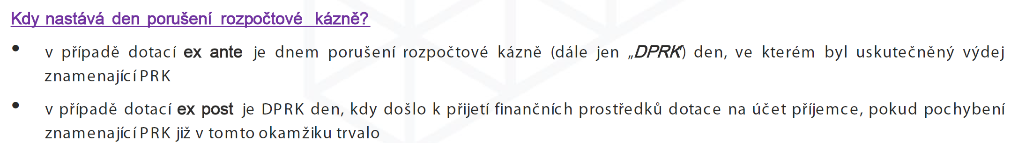
Porušení rozpočtové kázně

Slide 71
Porušení rozpočtové kázně
B) Porušení nefinančních podmínek
Pokud došlo k porušení nefinančních podmínek stanovených ve smlouvě nebo v rozhodnutí, pak okamžikem porušení rozpočtové kázně je den následující po dni, kdy došlo k porušení povinnosti (např. neodevzdání závěrečného vyúčtování, nepředložení průběžných zpráv, nedodání jiných podkladů v termínu, nesplnění publicity, neuspořádání příslušného počtu akcí či neuskutečnění akcí v daném termínu apod.).
Pokud tedy příjemce dotace po obdržení finančních prostředků nenaplní některou z povinností souvisejících s účelem, na který byly peněžní prostředky již poskytnuty, je vždy určující den, k němuž došlo k takovému pochybení příjemce. Určení rozhodného dne tak závisí na povaze konkrétní povinnosti, k jejímuž porušení mělo dojít. Má-li např. příjemce k 30. 6. předložit celkové vyúčtování a tuto svou povinnost nesplní, připadá první den porušení rozpočtové kázně na 1. 7. Obdobně pak v případě, že příjemce neprokáže, jak s poskytnutými prostředky naložil, odvíjí se prvý den porušení rozpočtové kázně od okamžiku, k němuž způsob vynaložení financí prokázat měl.
Porušení jiných pravidel pokud tato nejsou zakotvena ve smluvní dokumentaci, porušením rozpočtové kázně není. Nicméně poskytovatelé běžně smluvně příjemce dotací zavazují i dodržením interních pravidle/zásad pro poskytování dotací. Jsou-li tato pravidla smluvně ošetřena, pak i jejich porušení je porušením rozpočtové kázně.
Stejně tak se příjemce dotace může dopustit porušení rozpočtové kázně, pokud nedodrží jiné podmínky plynoucí z jiných právních předpisů (např. podle zákona o zadávání veřejných zakázek).

Slide 72
Porušení rozpočtové kázně
Na okamžik vzniku porušení rozpočtové kázně nemá vliv, kdo porušení zjistil, zda poskytovatel (resp. příslušný kontrolní orgán) nebo sám příjemce.
Správné určení dne porušení rozpočtové kázně je rozhodující též pro běh lhůty, během níž lze uložit souvisejí odvod a penále. Zákon stanovuje pro uložení odvodu za porušení rozpočtové kázně i pro vyměření penále za prodlení s odvodem za porušení rozpočtové kázně, desetiletou lhůtu, která je počítána od 1. ledna roku následujícího po roce, v němž došlo k porušení rozpočtové kázně.
Nejvyšší správní soud v rozsudku sp. zn. 7 As 117/2014 vyslovil, že prekluzivní lhůta pro stanovení odvodu či penále za porušení rozpočtové kázně obsažená v zákoně o rozpočtových pravidlech je lhůtou speciální vůči prekluzivním lhůtám pro stanovení daně uvedeným v § 148 daňového řádu. Dané rozhodnutí je plně přenositelné i pro malá rozpočtová pravidla.

Slide 73
Porušení rozpočtové kázně
Výše odvodu a penále
Dle soudní judikatury není odvod za porušení rozpočtové kázně trestem, pokutou či sankcí. Odvod má povahu administrativního či finančního opatření, které má vést k nápravě pochybení a k navrácení nesprávně čerpané částky do rozpočtu poskytovatele dotace či návratné finanční výpomoci, s tím, že je vracena částka, která nebyla čerpána v souladu se smlouvou nebo rozhodnutím. Cílem uloženého odvodu je vrácení finančních prostředků, které nebyly řádně využity, a nikoli správní potrestání.
Porušení rozpočtové kázně není považováno ani za přestupek, čemuž odpovídá též systematika malých rozpočtových pravidel (viz § 22a a § 22b). V rámci soudního přezkumu rozhodnutí o odvodu za porušení rozpočtové kázně tak nelze uplatnit moderační právo na zmírnění náhrady škody dle § 78 odst. 2 s. ř. s., které přísluší pouze soudu u neúmyslných trestných činů. Jinak vyjádřeno, soud nemůže svým rozhodnutím změnit výši odvodu, jak byla stanovena příslušným orgánem, či rozhodnout, že se od uložení odvodu upouští (rozsudek Nejvyššího správního soudu sp. zn. 5 As 95/2014).
Podle zákona č. 250/2000 Sb. je odvod za porušení rozpočtové kázně stanoven ve výši neoprávněně použitých nebo zadržených prostředků.

Slide 74
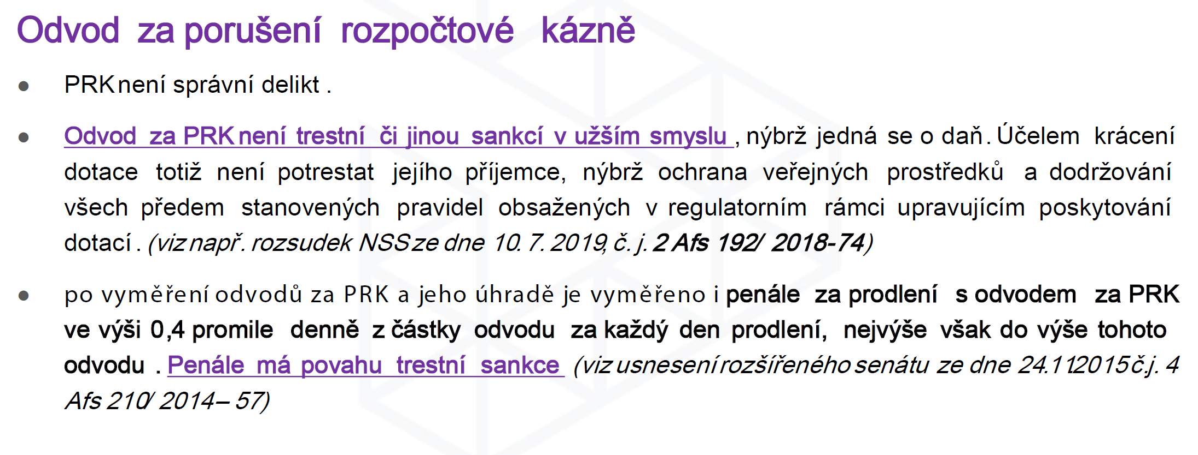
Porušení rozpočtové kázně

Slide 75
Porušení rozpočtové kázně
Minulost:
V minulosti znamenalo každé (jakékoliv) porušení rozpočtové kázně nefinančního charakteru, u něhož nešlo stanovit výši neoprávněně použitých nebo zadržených prostředků, odvod celé částky poskytnuté veřejné finanční podpory. V praxi pak reálně docházelo k poněkud paradoxním situacím, kdy byl stanoven odvod v plné výši poskytnuté dotace u věcně diametrálně odlišných porušení rozpočtové kázně. Jako porušení rozpočtové kázně bylo u jednoho příjemce klasifikováno nedodržení účelu (např. sportovní akce, na kterou byla poskytnuta dotace, se nekonala a místo toho byly prostředky použity na nákup sportovního vybavení), zatímco u jiného příjemce bylo porušením rozpočtové kázně nedodržení termínu odevzdání závěrečného vyúčtování byť o jeden den, nebo nedodržení povinné publicity, přičemž všechny ostatní podmínky použití dotace (včetně účelu) byly splněny. V obou těchto případech byla výše odvodu za porušení rozpočtové kázně stanovena ve výši 100 % poskytnuté dotace.
Současnost:
I nadále v případě porušení (nepeněžitých) povinností odpovídá odvod plné výši poskytnutých prostředků, a to z důvodu, že povaha porušené povinnosti neumožňuje samostatně a přímo identifikovat tu část prostředků, které byly fakticky chybně vynaloženy a které by tak jinak bylo namístě navrátit ve formě odvodu.
Po novele zákona v roce 2015 je však poskytovatel dotace oprávněn ve veřejnoprávní smlouvě, na základě níž byly dané prostředky poskytnuty, rozlišit a vymezit případy, kdy lze za méně závažná porušení stanovených povinností uložit odvod nižší. Tento nižší odvod je pak ve smlouvě určen pevnou částkou, procentem nebo procentním rozmezím. Procento nebo procentní rozmezí se stanoví z poskytnutých prostředků, v souvislosti s jejichž použitím došlo k porušení rozpočtové kázně.

Slide 76
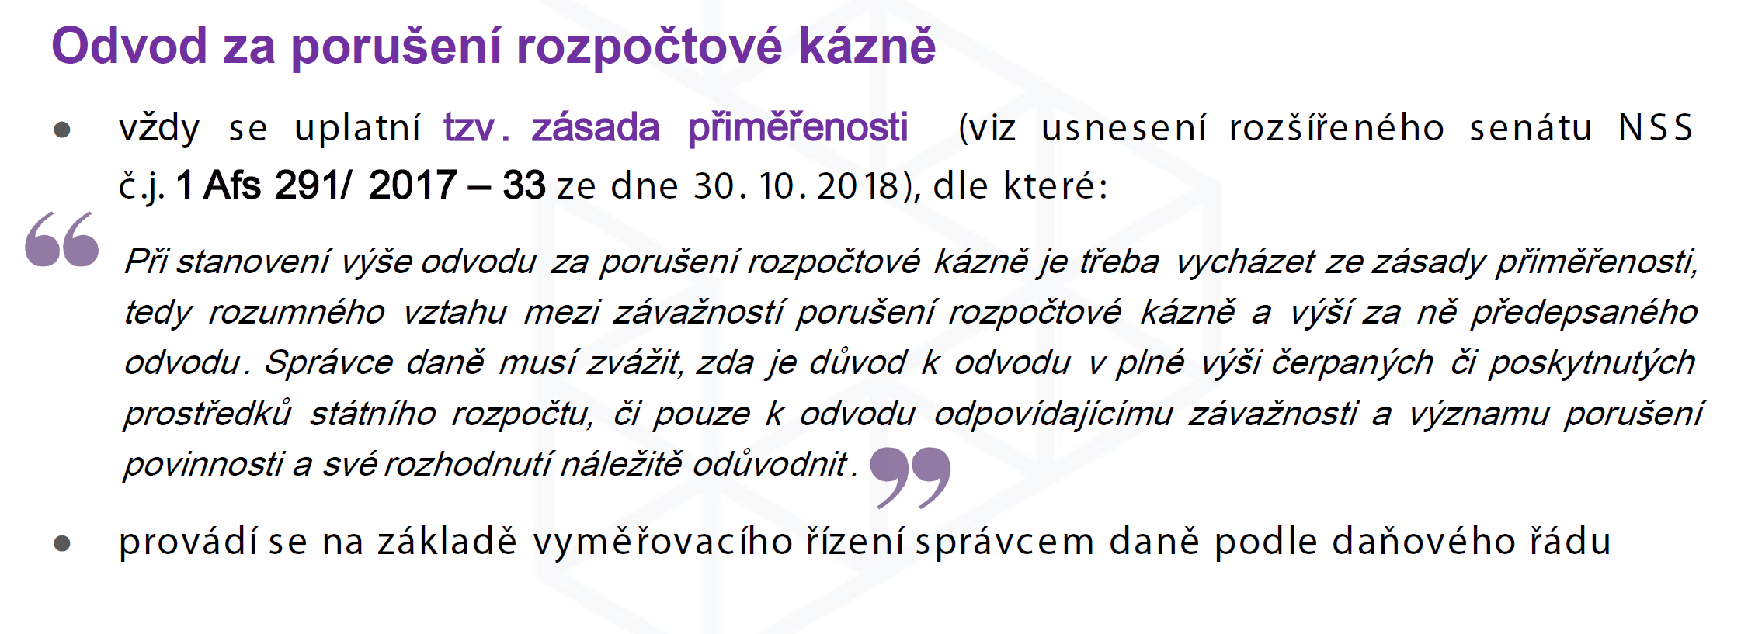
Porušení rozpočtové kázně

Slide 77
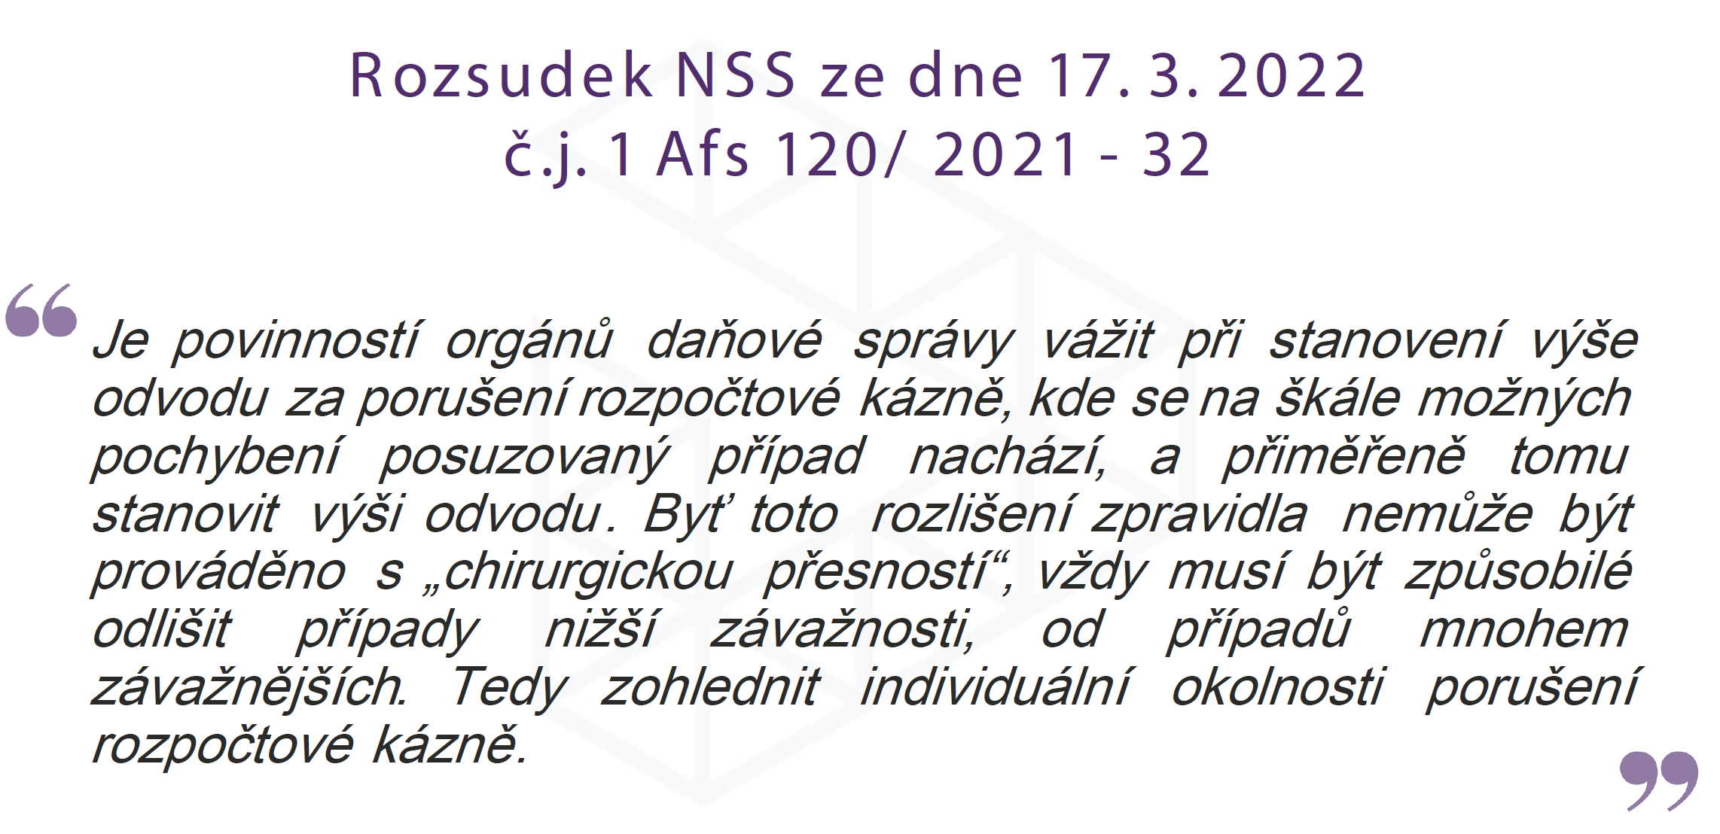
Porušení rozpočtové kázně

Slide 78
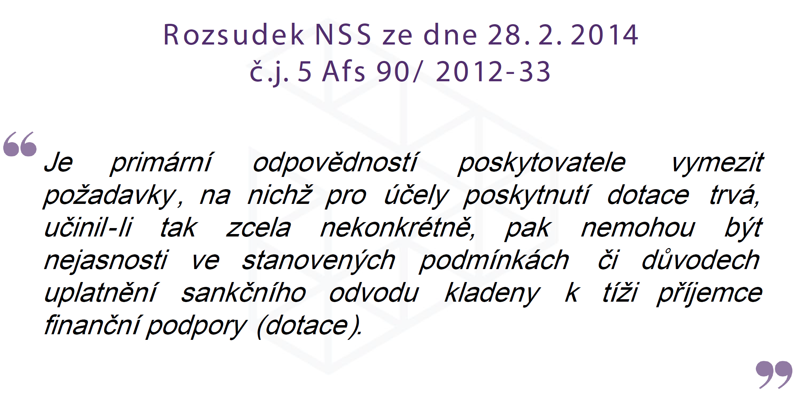
Porušení rozpočtové kázně

Slide 79
Porušení rozpočtové kázně
Současně může být dotace vyplácená v režimu ex post krácena před jejím vyplacením příjemci. Taková situace může nastat tehdy, kdy jsou peněžní prostředky vypláceny v několika platbách, a před každou platbou je provedena kontrola předložených dokladů prokazujících použití dle stanovených účelů a podmínek. Pokud jsou zjištěny nesrovnalosti, může poskytovatel snížit další část poskytovaných peněžních prostředků o částku předpokládaného odvodu za porušení rozpočtové kázně.
Zákon pamatuje rovněž na „předběžné opatření" pro případy podezření na porušení rozpočtové kázně. Tímto "předběžným opatřením" se rozumí možnost poskytovatele peněžních prostředků pozastavit jejich proplácení. Takové pozastavení by mělo být postaveno na důvodném (kvalifikovaném) podezření. Zároveň by na takové pozastavení mělo bez zbytečného odkladu navazovat zahájení (z moci úřední) řízení o uložení odvodu za porušení rozpočtové kázně, v rámci kterého bude předmětné podezření v plném rozsahu projednáno a následně bude vydáno související rozhodnutí. V tomto rozhodnutí pak příslušný orgán určí, zda došlo k porušení rozpočtové kázně, a pak též vyčíslí odvod a konkrétní částku, kterou je povinna daná osoba uhradit na účet poskytovatele, a to po započtení pozastavených prostředků (např. ve výroku rozhodnutí se uvede, že odvod za porušení rozpočtové kázně se ukládá ve výši 100 tis. Kč s tím, že příjemce peněžních prostředků je povinen fakticky vrátit/odvést pouze 60 tis. Kč; v odůvodnění se pak uvede, že částka odpovídající rozdílu, tj. 40 tis. Kč, nebyla ze strany poskytovatele dotace vyplacena z důvodu podezření na porušení rozpočtové kázně, a proto nevznikla povinnost jejího vrácení). Pokud příslušný orgán vysloví, že k porušení rozpočtové kázně nedošlo, je poskytovatel dotace povinen v plném rozsahu (a bez zbytečného odkladu) vyplatit pozastavené peněžní prostředky.

Slide 80
Porušení rozpočtové kázně
Výše odvodu a penále
K výši odvodu soudy judikovaly, že při stanovení výše odvodu za porušení rozpočtové kázně je třeba vycházet ze zásady přiměřenosti, tedy rozumného vztahu mezi závažností porušení rozpočtové kázně a výší za ně předepsaného odvodu. Správce daně musí zvážit, zda je důvod k odvodu v plné výši čerpaných či poskytnutých prostředků, či pouze k odvodu odpovídajícímu závažnosti a významu porušení povinnosti a své rozhodnutí náležitě odůvodnit. Týká-li se porušení povinnosti oddělitelné části poskytnuté dotace, odvod bude stanoven pouze částkou odpovídající této části dotace. I zde však mohou vyvstat okolnosti, které mohou s ohledem na malou závažnost porušení povinnosti vést správce daně ke snížení odvodu ve smyslu zásady přiměřenosti.
Výše odvodu činí v případě:
použití poskytnutých peněžních prostředků v rozporu se stanovenou povinností.
neprokázání, jak byly peněžní prostředky použity
zadržení peněžních prostředků
částku neoprávněně použitých či zadržených prostředků.

Slide 81
Porušení rozpočtové kázně
Dojde-li v případě použití týchž finančních prostředků (dotace či návratné finanční výpomoci) k víceru porušení rozpočtové kázně, odvody se zásadně sčítají, přičemž i v tomto aspektu může veřejnoprávní smlouva určit postup odlišný. Výjimky představují ta porušení rozpočtové kázně, která se odehrávají v rovině porušení pravidel na úseku zadávání veřejných zakázek. U nich je odvod určován (nestanoví-li však příslušná veřejnoprávní smlouva jinak) dle nejzávažnějšího porušení pravidel u konkrétní veřejné zakázky. Orgán rozhodující o uložení odvodu v takových případech tedy musí uvážit, které porušení má z hlediska právní úpravy veřejných zakázek nejvíce negativní význam a dopad, a následně závěr takovéto úvahy musí v příslušném rozhodnutí (platebním výměru) řádně odůvodnit.
V případě sčítání odvodů za více pochybení však konečná výše odvodu nemůže přesáhnout výši finančních prostředků, které příjemce ke dni porušení rozpočtové kázně obdržel. Povahou odvodu je tedy pouze navrácení poskytnutých prostředků do původního rozpočtu.

Slide 82
Porušení rozpočtové kázně
Za prodlení s odvodem za porušení rozpočtové kázně je povinnost zaplatit penále ve výši 0,4 promile z částky odvodu za každý den prodlení (do konce roku 2021 odpovídalo penále 1 promile denně).
(Stejné podle z. 250 i z. 218).
Vypočtená částka penále nesmí přesáhnout výši odvodu za porušení rozpočtové kázně a neukládá se penále, které v jednotlivých případech nepřesáhne 1 000 Kč. (U SR 500 Kč – z. 218). Penále se počítá ode dne, kdy došlo k porušení rozpočtové kázně do dne, kdy byly prostředky odvedeny, tedy odepsány z účtu příjemce.
V praxi se může postupovat tak, že zároveň se stanovením odvodu bude stanoveno penále do dne, kdy byl vystaven platební výměr a po skutečném zaplacení odvodu bude penále dopočteno do konečné výše. Může se také stanovit pouze odvod a až po jeho zaplacení by bylo vypočteno a předepsáno penále.
Penále je příslušenstvím odvodu s povahou trestu. Povinnost úhrady penále vzniká ze zákona, bez ohledu na jednání (zavinění) příjemce dotace, který se porušení rozpočtové kázně dopustil. Platební výměr na penále má pak charakter deklaratorního rozhodnutí, jímž správce daně sděluje daňovému dlužníkovi předpis penále.

Slide 83
Porušení rozpočtové kázně
Počítání lhůty pro výpočet penále:
Pro vlastní výpočet je především rozhodující, od kterého dne penále tzv. nabíhá. Obecně se tak stává ode dne následujícího po dni, kdy došlo k porušení rozpočtové kázně, do dne připsání peněžních prostředků na účet poskytovatele. Penále ze zákona nabíhá často dříve, než se o vlastním porušení rozpočtové kázně příjemce dozví, či než je o uložení odvodu za porušení rozpočtové kázně pravomocně rozhodnuto.
Výjimku představuje porušení rozpočtové kázně dle § 22 odst. 2 písm. b), spočívající v porušení povinnosti, ke kterému došlo před připsáním peněžních prostředků na účet příjemce a které ke dni připsání trvá. V tomto případě se penále počítá ode dne následujícího po dni, do kterého měl příjemce odvod na základě platebního výměru uhradit (dnem porušení rozpočtové kázně je až den připsání peněžních prostředků na účet příjemce).
Penále se stanovuje z částky, která se má vyměřeným odvodem vracet (z nevyplacené částky se penále nevyměří).

Slide 84
Porušení rozpočtové kázně
Procesní hlediska uložení odvodu
Zákon o rozpočtových pravidlech územních rozpočtů je procesním předpisem, který upravuje řízení o porušení rozpočtové kázně, kde mimo jiné upravuje postupy a procesy a fáze samotného daňového řízení. Speciálním obecným právním předpisem je daňový řád, který je obecnou právní úpravou upravující správu, vyměření a vymáhání odvodů za porušení rozpočtové kázně. Daňový řád rovněž stanoví práva a povinnosti příjemců veřejné finanční podpory, kteří porušili pravidla stanovené rozpočtovými pravidly, smlouvou o poskytnutí dotace či individuálním správním aktem, kterým je nejčastěji rozhodnutí o poskytnutí dotace.
§ 2 odst. 3 písm. b) daňového řádu stanoví, že daní se pro účely tohoto zákona rozumí peněžité plnění, pokud zákon stanoví, že se při jeho správě postupuje podle tohoto zákona. Z tohoto pohledu lze tedy odvod za porušení rozpočtové kázně považovat za daň, pro jejíž správu platí postupy stanovené daňovým řádem.

Slide 85
Porušení rozpočtové kázně
Zákon o rozpočtových pravidlech územních rozpočtů rovněž stanovuje hierarchii jednotlivých správních orgánů, které ze svých rozpočtů poskytují dotaci či návratnou finanční výpomoc a které posléze rozhodují o uložení odvodu (penále).
Nařízeno a podřízenost jednotlivých institucí je stanovena takto:
Prvostupňové rozhodnutí spadá do kompetence územních samosprávných celků, které je výkonem samostatné působnosti obce. Řízení provádí a jednotlivá rozhodnutí vydává v případě obcí obecní úřad, v případě krajů krajský úřad.
Pozice nadřízeného orgánu, postupujícího již v přenesené působnosti, je v případě obcí standardně svěřena krajskému úřadu a v případě městských částí hlavního města Prahy pražskému magistrátu. V případě krajů a hlavního města Prahy plní roli nadřízeného orgánu Ministerstvo financí.

Slide 86
Porušení rozpočtové kázně
Proces rozhodování v rámci odvolacího řízení je speciálně upraven, a to z důvodu, že dochází ke kolizi jednotlivých působností správních orgánů. Prvnoinstanční rozhodování probíhá v oblasti samosprávy, druhoinstanční v přenesené působnosti. Z tohoto důvodu může odvolací orgán po přezkoumání prvostupňového rozhodnutí toto rozhodnutí pouze:
zrušit a řízení zastavit, nebo
b) zrušit jej a věc vrátit zpět k novému projednání, nebo
c) odvolání zamítnout a rozhodnutí potvrdit.
Zákonná úprava tedy neumožňuje změnu prvostupňového rozhodnutí vydaného v samostatné působnosti. Odvolací orgán není oprávněn změnit výši nařízeného odvodu za porušení rozpočtové kázně.
Toto pravidlo je vyjádřené v § 90 odst. 1 písm. c) spr. řádu, avšak nezakotvené v daňovém řádu, který primárně reguluje výkon ryze státní - finanční - správy (nikoli tedy samosprávy s jejími specifiky).

Slide 87
Schéma administrace PRK
Jednotlivé úkony - daňového řízení o PRK
Platební výměr na penále
Rozhodnutí
o PRK
VRÁCENÍ DOTACE
Oznámení o zahájení
Rozhodnutí o stanovení lhůty
VYDÁNÍ ROZHODNUTÍ
Výzva
ZAHÁJENÍ ŘÍZENÍ PRK
POSTUP PŘI PORUŠENÍ ROZPOČTOVÉ KÁZNĚ
Protokol
VÝZVA K NÁPRAVĚ
Pochybení při čerpání dotace (neoprávněné čerpání nebo zadržení)
KONTROLNÍ ZJIŠTĚNÍ

Slide 88
Než zahájíme daňové řízení I.
Výzva k provedení opatření k nápravě:
u odstranitelných pochybení méně závažného charakteru (snížené odvody)
netýká se vyčíslitelných PRK
stanovení lhůty podle náročnosti opatření a způsobu jeho uložení (kontrola na místě, administrativní kontrola)
formát výzvy není stanoven, musí však být prokazatelně doručena
při splnění výzvy platí, že nedošlo k PRK a nezahajuje se daňové řízení
Výzva k provedení opatření

Slide 89
Než zahájíme daňové řízení II.
Výzva k vrácení dotace nebo její části:
u neodstranitelných pochybení
lhůta k vrácení musí být reálně splnitelná
formát výzvy není stanoven, musí však být prokazatelně doručena
při splnění výzvy platí, že nedošlo k PRK a nezahajuje se daňové řízení
pozor na důsledky – při splnění výzvy není možné uplatnit institut prominutí odvodu za PRK
Výzva k provedení opatření

Slide 90
Když vedeme řízení
Řízení o porušení rozpočtové kázně
řízení vede úřad
zahájení řízení musíme příjemci oznámit
k oznámení můžeme současně připojit výzvu k seznámení s podklady rozhodnutí a stanovit lhůtu pro vyjádření
pokud příjemce předá další informace nebo podklady, musíme výzvu zopakovat
odvod za porušení rozpočtové kázně se neuloží, jestliže jeho výše v souhrnu za všechna porušení ve vztahu k jedné poskytnuté dotaci nebo celkovým použitým prostředkům nepřesahuje 1.000 Kč (z. 250 i z. 218)
(u státního rozpočtu platí, že penále, které v jednotlivých případech nepřesáhne 500 Kč, se nevyměří).
Uložení a vymáhání odvodu

Slide 91
Zmírňování sankcí
Prominutí odvodu za PRK a penále:
příjemce může požádat do 1 roku od právní moci platebního výměru
o prominutí rozhoduje orgán, který rozhodl o poskytnutí dotace
upravení konečné výše odvodu v daňovém řízení
(v souladu s rozhodnutím orgánu obce, kraje)
Splátkový kalendář:
rozhodnutí o rozložení úhrady do splátek nad 18 měsíců je vyhrazeno zastupitelstvu
Prominutí odvodu

Slide 92
Zmírňování sankcí
Mimořádné opravné prostředky
Dokonce ani pravomocné nebo i odvolacím orgánem potvrzené rozhodnutí
o odvodu za porušení rozpočtové kázně, případně platebním výměrem vyměřené
penále za prodlení s odvodem za porušení rozpočtové kázně, nemusí znamenat
povinnost odvést celou takto stanovenou částku či její část.
Zákon předpokládá možnost úplného či částečného prominutí povinnosti odvodu či vyměřeného penále. Jedná se o mimořádný opravný prostředek, jímž je samosprávě poskytnuta možnost a prosto pro odstranění tvrdosti zákona a zmírnění negativních důsledků odvodové povinnosti.
Aby byla možnost prominutí odvodu a/nebo penále aktivována, musí k tomu být dány důvody hodné zvláštního zřetele. Tyto důvody je třeba v rozhodnutí o prominutí dostatečným způsobem specifikovat tak, aby toto rozhodnutí případně mohlo být předmětem soudního přezkumu. Pokud rozhodující orgán důvody hodné zvláštního zřetele neshledá, podanou žádost odmítne.
Prominutí odvodu

Slide 93
Zmírňování sankcí
Prominutí odvodu
Rozhodnutí o prominutí odvodu (penále) vydává vždy ten orgán, který rozhodl o poskytnutí peněžních prostředků. Kompetenci orgánů stanovuje zákon o obcích, jenž vyhradil kompetenci rozhodování o žádostech o dotaci převyšující 250 tis. Kč zastupitelstvu obcí. Do 250 tis. Kč se pak jedná o zbytkovou kompetenci rady obce.
Postupuje se přitom stejně jako při vlastním poskytnutí prostředků. Dané rozhodování je vždy rozhodováním o žádosti toho subjektu, který se dopustil porušení rozpočtové kázně.
Lze Vázat na podmínky (např. orgán promine penále, pokud je odvod zaplacen do nějaké stanovené doby).
Žádost o prominutí lze podat nejpozději do jednoho roku ode dne nabytí právní moci rozhodnutí o odvodu za porušení rozpočtové kázně nebo vydání platebního výměru na penále.
Lze žádat opakovaně.

Slide 94
Zmírňování sankcí
Prominutí odvodu
Polemikou probíhalo posouzení, zda podání žádosti o prominutí odvodu za porušení rozpočtové kázně podléhá správnímu poplatku podle zákona o právních poplatcích. Zákon stanoví správní poplatek za podání žádosti o povolení úlevy na dani ve výši 1000 Kč. Ministerstvo ve svém výkladu tvrdí, že podání žádosti poplatku podléhá. My se naopak domníváme, že podání žádosti o prominutí odvodu za porušení kázně poplatku nepodléhá a to z důvodu, že se nejedná o řízení v přenesené působnosti. Vyměření odvodu je působností samostatnou a zákon o správních poplatcích stanoví poplatky za úkony, pokud orgány obcí vykonávají působnost v oblasti státní správy. Současně projednání jakékoliv žádosti v orgánech obce žádnému speciálnímu poplatku nepodléhá.
Pro správu odvodů za porušení rozpočtové kázně platí obecné zásady daňového řízení, např. povinnost zachovávat mlčenlivost o informacích, které se v rámci takové činnosti jednotlivé zainteresované osoby dozvěděly (§ 9 odst. 1 a § 52 daňového řádu).

Slide 95
VZOR USNESENÍ O PROMINUTÍ
Vzor usnesení o prominutí odvodu za porušení
rozpočtové kázně a penále
Zastupitelstvo města XXX
rozhodlo:
1. podle § 22 odst. 14 zákona č. 250/2000 Sb., o rozpočtových pravidlech územních rozpočtů, ve znění pozdějších předpisů, prominout 80 % ze stanoveného odvodu 36 850 Kč za porušení rozpočtové kázně
u dotace poskytnuté v roce 2021 příjemci Občanský spolek, z.s., IČ: 12345678, se sídlem Na Samotě 123/4, 000 00 Kocourkov, na projekt „Celoroční činnost spolku“, tj. v celkové výši 29 480 Kč, z důvodů hodných zvláštního zřetele uvedených v příloze č. 1.
2. prominout penále v plné výši podle § 22 odst. 14 zákona č. 250/2000 Sb., o rozpočtových pravidlech územních rozpočtů, ve znění pozdějších předpisů, u dotace poskytnuté v roce 2021 příjemci Občanský spolek, z.s., IČ: 12345678, se sídlem Na Samotě 123/4, 000 00 Kocourkov, na projekt „Celoroční činnost spolku“, z důvodů hodných zvláštního zřetele uvedených v příloze č. 1.
Prominutí odvodu

Slide 96
Opravné prostředky a soudní přezkum
Opravné prostředky a soudní přezkum
Řádným opravným prostředkem proti rozhodnutí o porušení rozpočtové kázně nebo platebnímu výměru na penále za prodlení s odvodem za porušení rozpočtové kázně je v souladu s ustanoveními § 109 daňového řádu odvolání. Odvolání je nutno podat u orgánu, který napadené rozhodnutí vydal, a to do 30 dnů ode dne doručení předmětného rozhodnutí.
Věcná příslušnost k rozhodování o odvolání je podle § 22 odst. 10 a 12 zákona č. 250/2000 Sb. stanovena takto:
o odvolání proti rozhodnutí vydaném obecním úřadem rozhoduje v přenesené působnosti krajský úřad,
o odvolání proti rozhodnutí vydaném úřadem městské části hlavního města Prahy rozhoduje v přenesené působnosti Magistrát hlavního města Prahy,
o odvolání proti rozhodnutí vydaném Magistrátem hlavního města Prahy, popř. krajským úřadem, rozhoduje Ministerstvo financí.

Slide 97
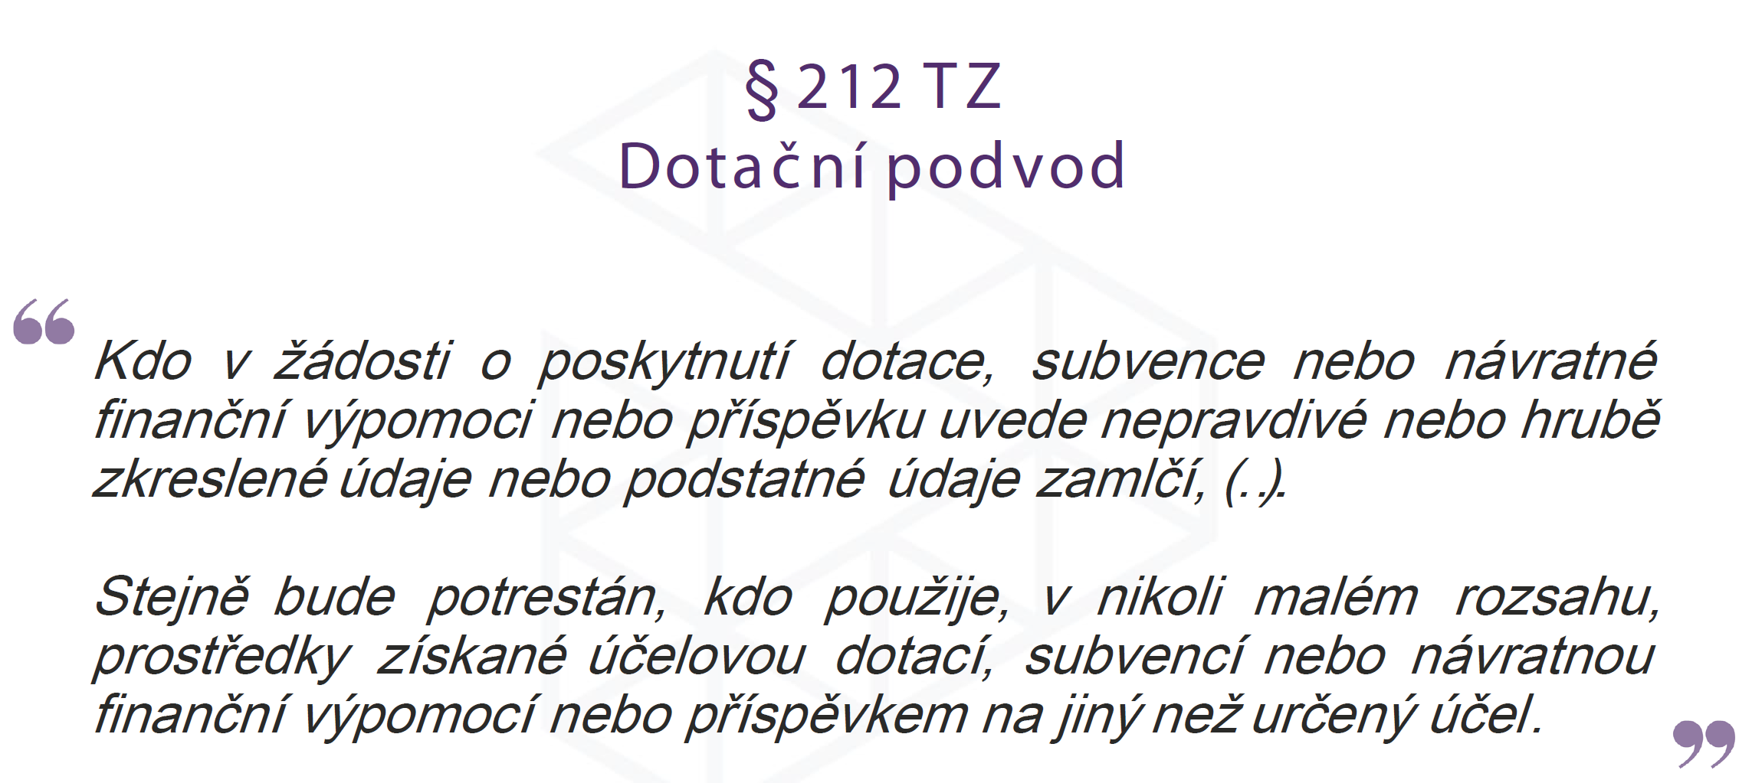
Trestný čin
Dotační podvod (§212 TZ)

Slide 98
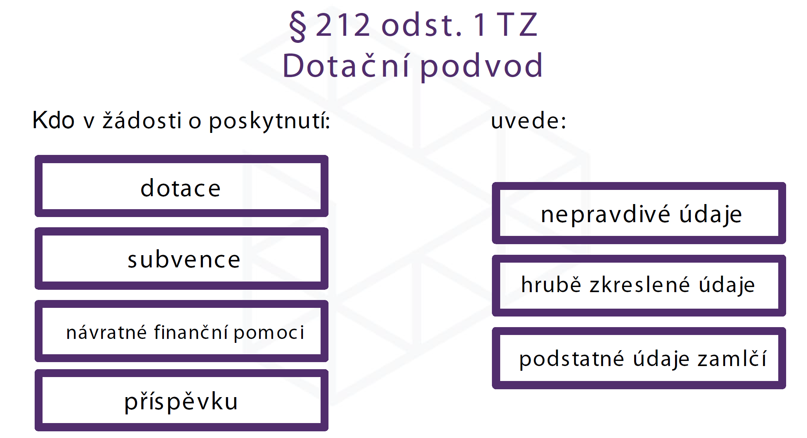
Trestný čin
až 2 roky nebo zákaz činnosti

Slide 99
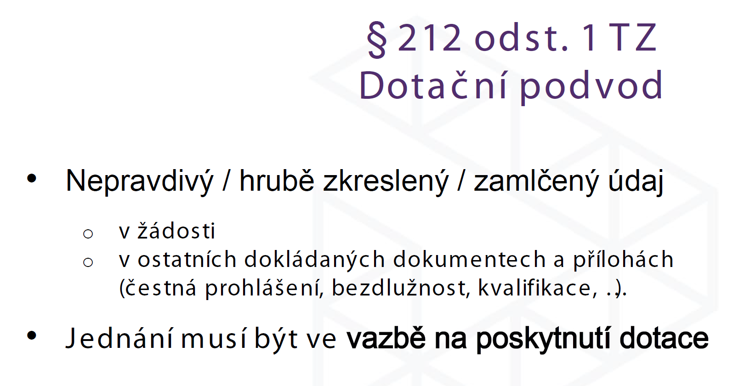
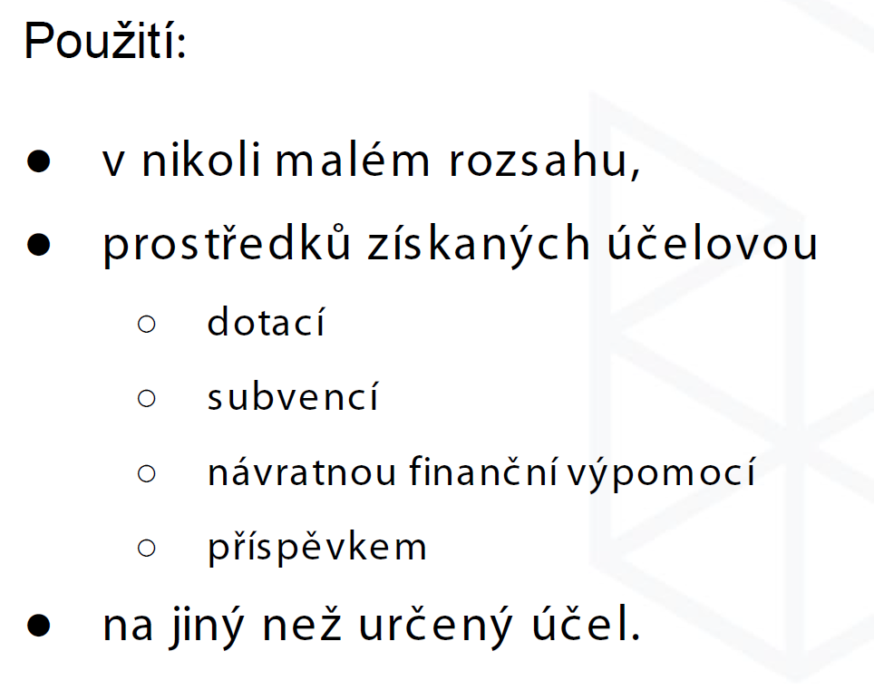
Trestný čin
50.000 Kč a více
§ 138 TZ

Slide 100
Trestný čin
212/2 TZ
Stejně bude potrestán, kdo použije, v nikoli malém rozsahu, prostředky získané účelovou dotací, subvencí nebo návratnou finanční výpomocí nebo příspěvkem na jiný než určený účel.
212/3 TZ (recidiva)
Odnětím svobody na šest měsíců až tři léta bude pachatel potrestán, spáchá-li čin uvedený v odstavci 1 nebo 2 a byl-li za takový čin v posledních třech letech odsouzen nebo potrestán.
212/4 TZ (větší škoda)
Odnětím svobody na jeden rok až pět let nebo peněžitým trestem bude pachatel potrestán, způsobí-li činem uvedeným v odstavci 1 nebo 2 větší škodu.
až 2 roky nebo zákaz činnosti
6M až 3 roky
1 – 5 let
nad 100.000 Kč

Slide 101
Trestný čin
212/5 TZ
Odnětím svobody na dvě léta až osm let bude pachatel potrestán,
a) spáchá-li čin uvedený v odstavci 1 nebo 2 jako člen organizované skupiny,
b) spáchá-li takový čin jako osoba, která má zvlášť uloženou povinnost hájit zájmy poškozeného, nebo
c) způsobí-li takovým činem značnou škodu.
212/6 TZ
Odnětím svobody na pět až deset let bude pachatel potrestán,
a) způsobí-li činem uvedeným v odstavci 1 nebo 2 škodu velkého rozsahu, nebo
b) spáchá-li takový čin v úmyslu umožnit nebo usnadnit spáchání teroristického trestného činu, trestného činu financování terorismu (§ 312d) nebo vyhrožování teroristickým trestným činem (§ 312f).
212/7 TZ
Příprava je trestná. (nad 10 mil Kč)
2 až 8 let
nad 1 mil. Kč
nad 10 mil. Kč
5 – 10 let

Slide 102
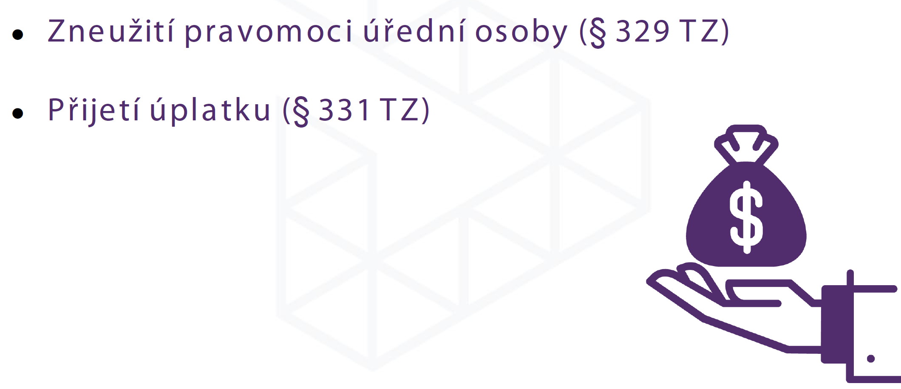
Trestný čin

Slide 103
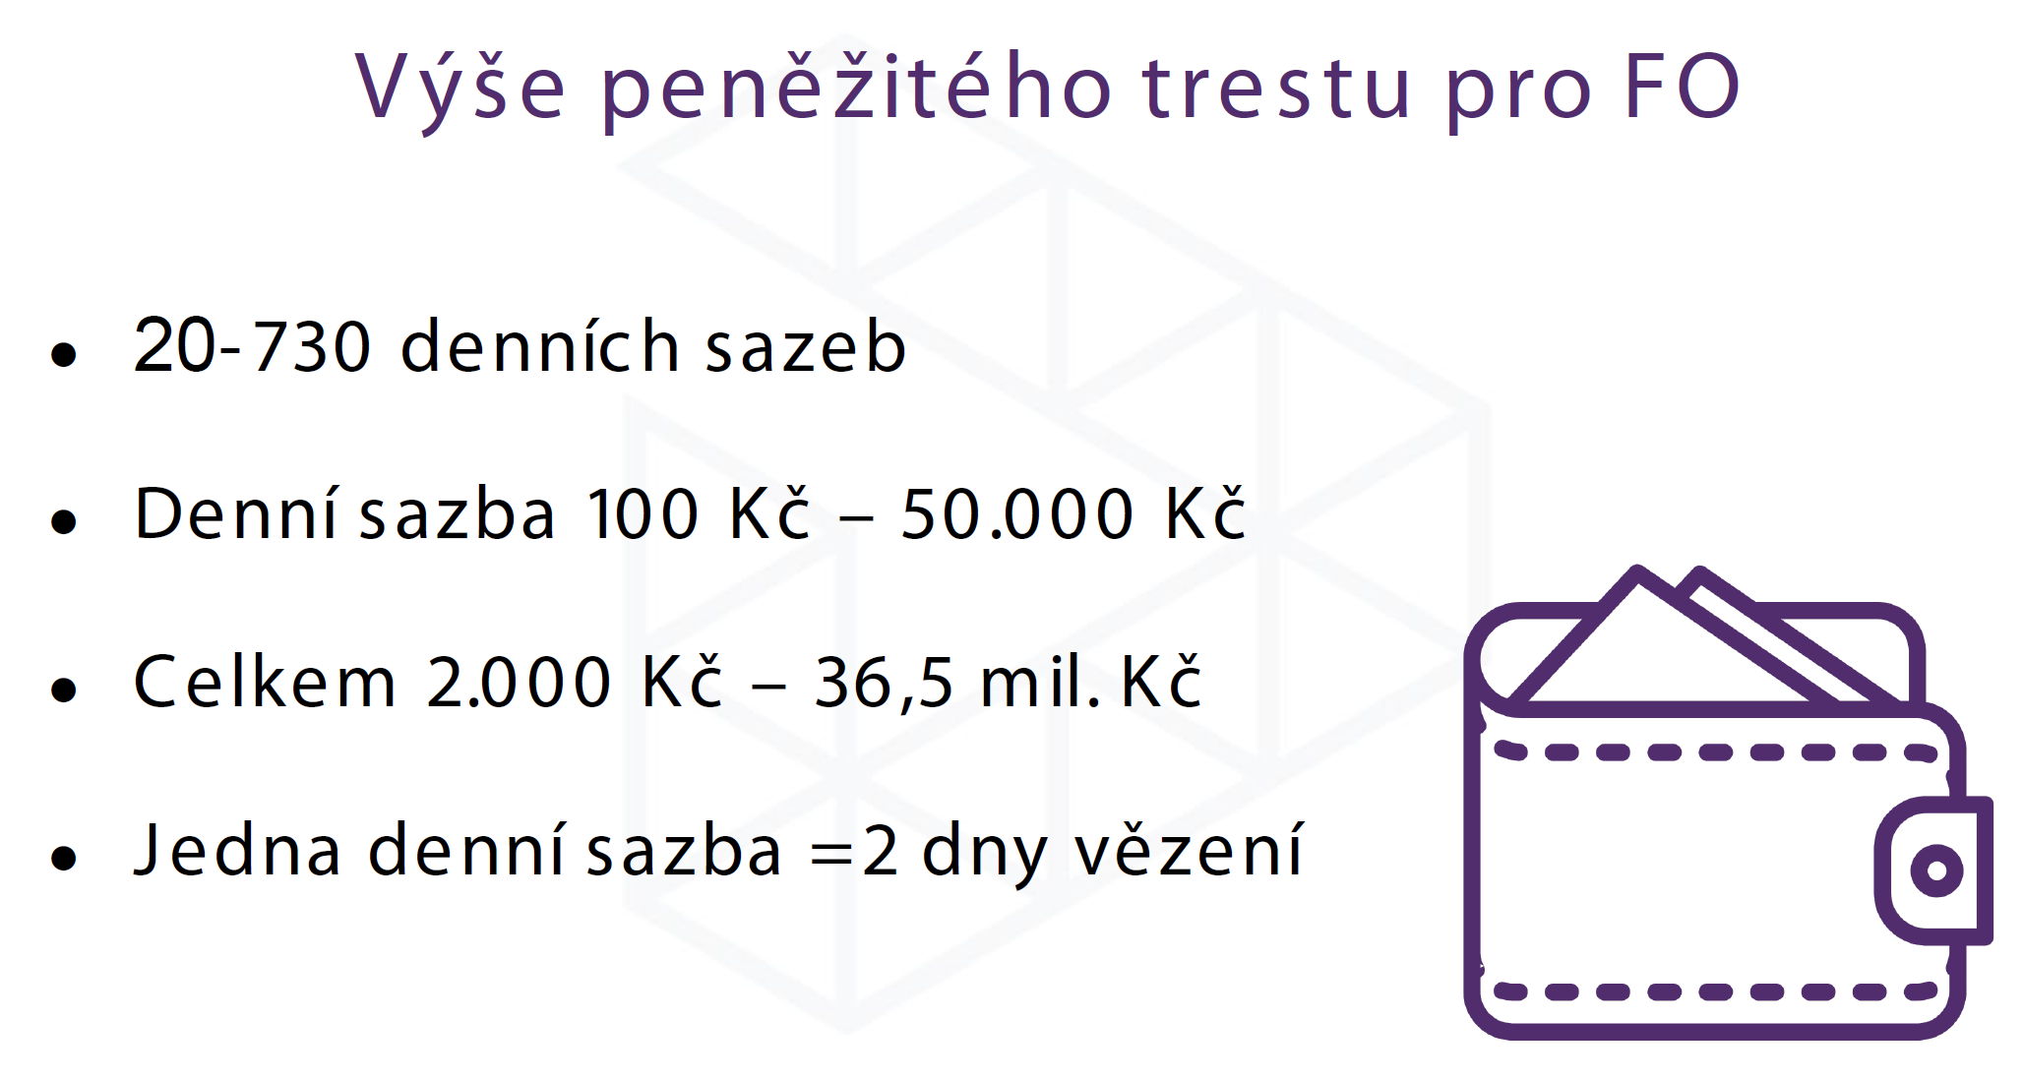
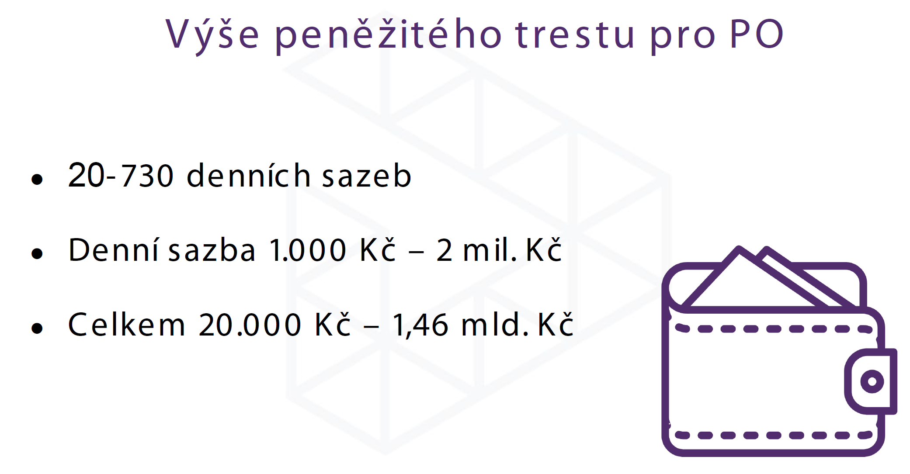
Peněžitý trest

Slide 104
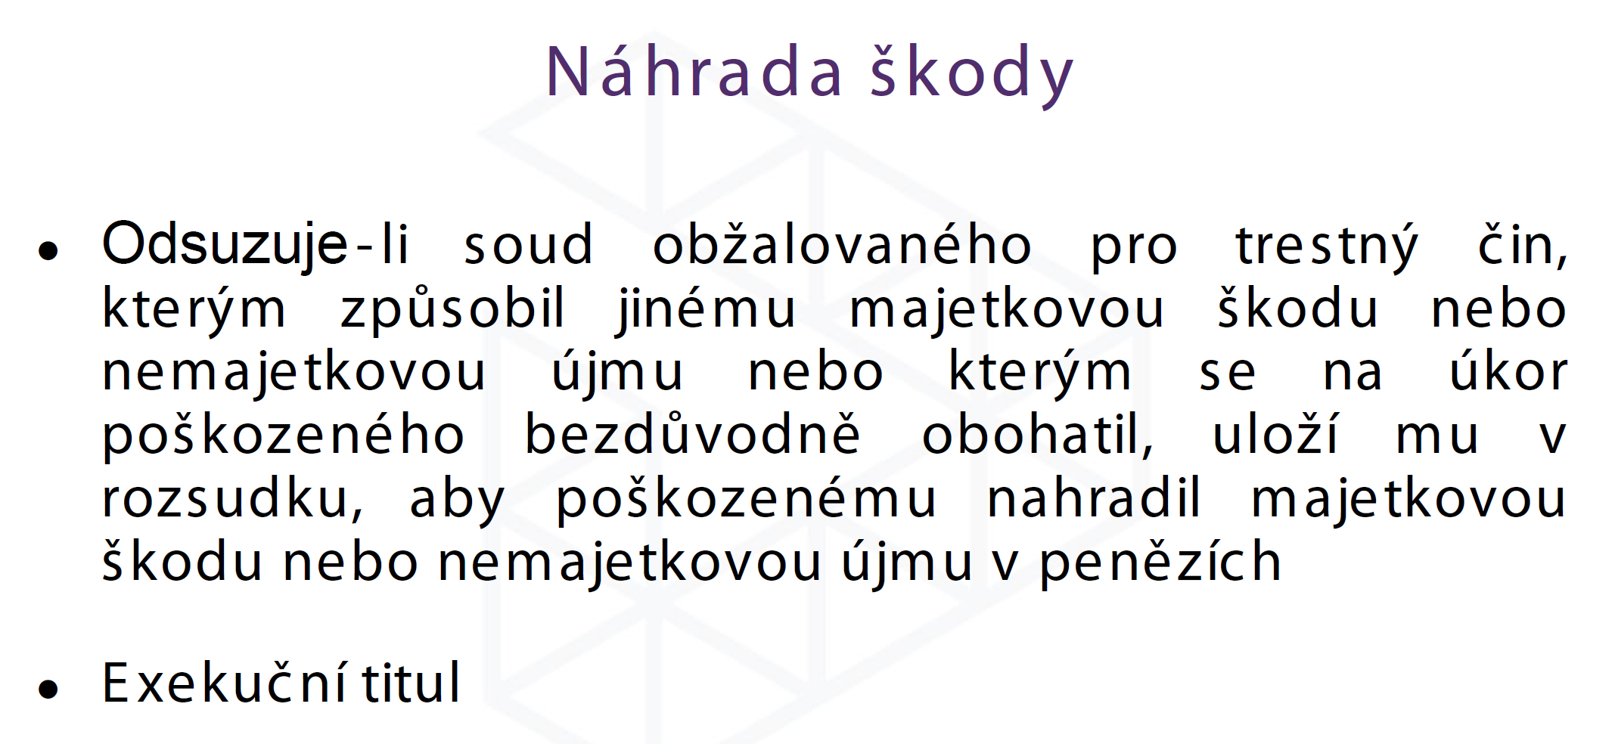
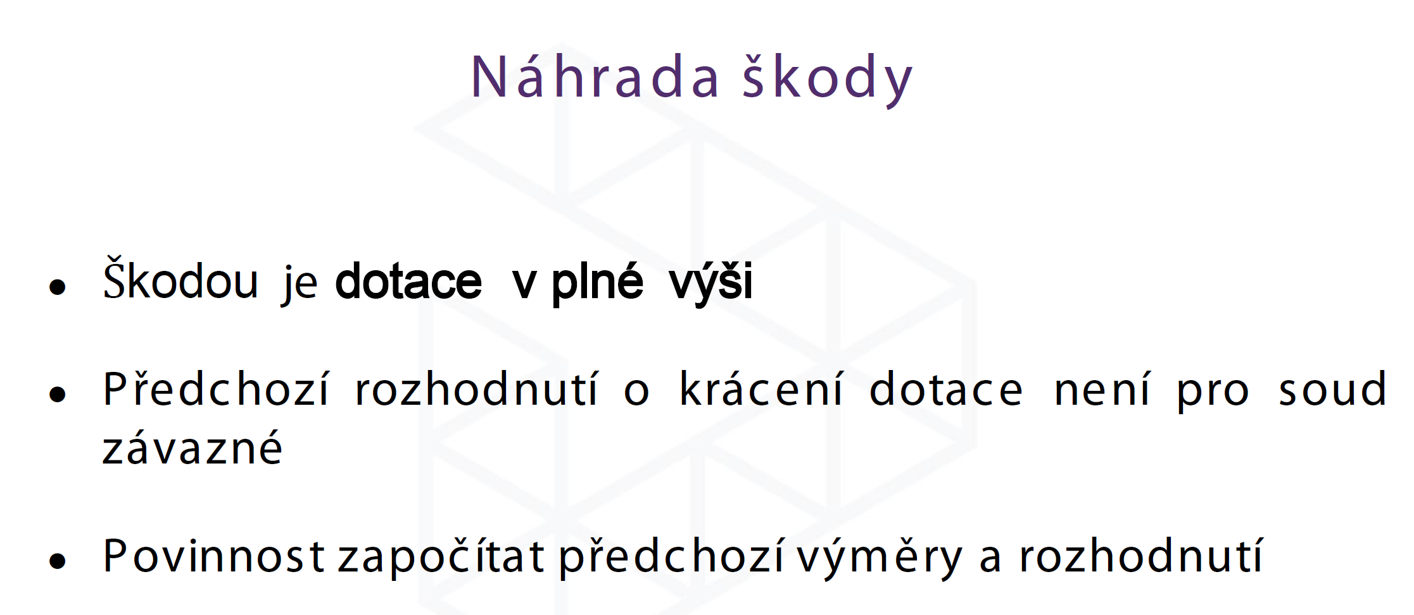
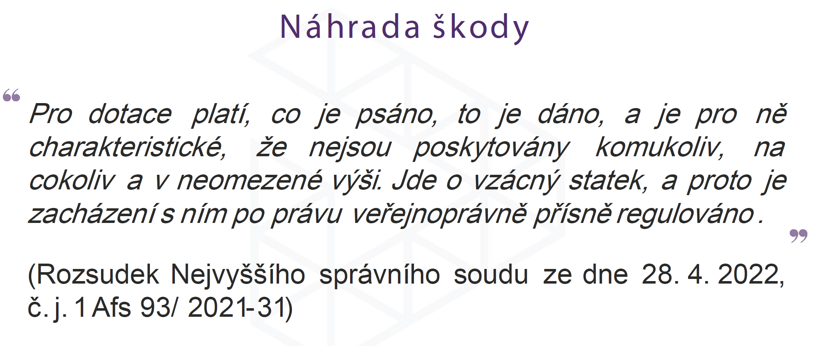
Náhrada škody

Slide 105
Řízení o porušení rozpočtové kázně
Závěr
Orientace v pravidlech pro ukládání odvodu a penále za porušení rozpočtové kázně není pro právního laika jednoduchá. V různých fázích kontrolní a vyměřovací činnosti se musí orientovat v zákoně o finanční kontrole, kontrolním řádu, rozpočtových pravidlech, v daňovém řádu a v případě soudního přezkumu i soudním řádu správním. Rovněž pravomoc a působnost kontrolních orgánů a vyměřovacích orgánů není jednoduché pochopit, neboť v rámci kontrolního, vyměřovacího a přezkumného řízení, popř. rozhodování o prominutí odvodu a penále se jejich příslušnost mění. Není tedy divu, že příjemci dotací a návratných finančních výpomocí, zejména z řad soukromoprávních subjektů mají často pocit, že jsou kontrolováni opakovaně a že je rozhodováno opakovaně v téže věci. Na druhou stranu mohou ve všech fázích kontroly a vyměřovacího řízení poskytovat vysvětlení a předkládat a navrhovat důkazy, což v tomto případě představuje silné ochranné prostředky proti nezákonnému rozhodnutí při ukládání odvodu za porušení rozpočtové kázně.

Slide 106
Speciální ustanovení pro PO
Porušení rozpočtové kázně příspěvkovou organizací
Posuzování porušení rozpočtové kázně příspěvkovými organizacemi je samostatně upraveno v ust. § 28
zákona č. 250/2000 Sb., o rozpočtových pravidlech územních rozpočtů. Pro příspěvkové organizace se tedy nevyužije ustanovení obecného § 22.
Může tak nastat situace, kdy z jednoho dotačního titulu jsou poskytovány dotace jak příspěvkovým organizacím zřizovaným územně samosprávným celkem (poskytovatelem), tak jiným právním subjektům, přičemž při stejném pochybení u příspěvkové organizace o porušení rozpočtové kázně nepůjde, ale u jiného právního subjektu o porušení rozpočtové kázně půjde, a to včetně odvodu v plné výši poskytnuté dotace.

Slide 107
Speciální ustanovení pro PO
Dle platné právní úpravy se příspěvková organizace dopustí porušení rozpočtové kázně tím, že
použije finanční prostředky, které obdrží z rozpočtu svého zřizovatele, v rozporu se stanoveným účelem,
převede do svého peněžního fondu více finančních prostředků, než stanoví tento zákon nebo než rozhodl zřizovatel,
použije prostředky svého peněžního fondu na jiný účel nebo v jiné výši, než stanoví tento zákon nebo jiný právní předpis,
použije své provozní prostředky na účel, na který měly být použity prostředky jejího peněžního fondu podle tohoto zákona,
překročí stanovený nebo přípustný objem prostředků na platy, pokud toto překročení do 31. prosince nekryla ze svého fondu odměn, nebo
neprovede odvod podle odstavce 9 ve lhůtě stanovené zřizovatelem.
Znamená to, že zákonem je taxativně vymezeno, kdy dochází k porušení rozpočtové kázně příspěvkovou organizací. Připomeňme, že ostatní příjemci veřejné finanční podpory se dopouští porušení rozpočtové kázně vždy, když poruší jakoukoliv předem smluvně stanovenou podmínku.

Slide 108
Speciální ustanovení pro PO
Odvod za porušení rozpočtové kázně u příspěvkové organizace je ukládán zřizovatelem ve výši neoprávněně použitých prostředků. Tady je nutno si uvědomit, kdo vykonává funkci zřizovatele - je to vždy rada obce, resp. rada kraje. V protokole z veřejnoprávní kontroly bude uvedeno zjištění, označeno, v jakém případě byla porušena rozpočtová kázeň a výše dotčených prostředků. Rada obce, resp. rada, kraje pak svým usnesením stanoví příspěvkové organizaci závazný ukazatel - odvod do rozpočtu zřizovatele. Není tedy vydáván žádný platební výměr, nepostupuje se podle daňového řádu. Příspěvková organizace neplatí penále za případné prodlení s odvodem za porušení rozpočtové kázně.
Uložit příspěvkové organizaci odvod za porušení rozpočtové kázně může zřizovatel nejpozději do jednoho roku ode dne, kdy porušení zjistil, nejdéle však do tří let ode dne, kdy k porušení došlo. Pokud tedy zřizovatel provádí následné veřejnoprávní kontroly u svých příspěvkových organizací v určitých delších lhůtách, pak postih za porušení rozpočtové kázně mnohdy nemusí nastat z důvodu prekluze.
Stejně jako v případě porušení rozpočtové kázně (jinými) příjemci veřejné finanční podpory může zřizovatel
z důvodu zamezení tvrdosti snížit nebo prominout odvod za porušení rozpočtové kázně na základě písemné žádosti příspěvkové organizace. Také v tomto případě platí lhůta jednoho roku, do které může příspěvková organizace požádat o prominutí odvodu.

Slide 109
Speciální ustanovení pro PO
Kdy se postupuje odlišně?
Pokud však příspěvková organizace pochybí při použití cizích prostředků (např. škola při použití prostředků z MŠMT, jiných ministerstev či obdržených z rozpočtu kraje, resp. hl. m. Prahy), byl by k řešení porušení rozpočtové kázně příslušný poskytovatel dotace, tj. krajský úřad, resp. Magistrát hl. m. Prahy, a to jak ve vztahu k jím zřízeným příspěvkovým organizacím, tak k příspěvkovým organizacím zřízeným obcemi, resp. městskými částmi hl. m. Prahy.
Odvod by byl ukládán podle § 22 zákona č. 250/2000 Sb., což vyplývá z ustanovení § 28 odst. 13 uvedeného zákona. Zřizovatel zde nemá kompetenci vést toto řízení o porušení rozpočtové kázně (může dát pouze podnět k zahájení řízení, pokud pochybení zjistí při vlastní veřejnosprávní kontrole).

Slide 110
Nejčastější příčiny porušení rozpočtové kázně
malé povědomí příjemce o jeho povinnostech a podmínkách, za kterých byla dotace poskytnuta
nesprávně nebo nejednoznačně formulované podmínky, za kterých se dotace poskytuje
včasné nežádání (neprovedení) změn podmínek
neprovedení řádného a včasného vypořádání poskytnutých peněžních prostředků
nedostatečná (nesprávná) kontrolní činnost poskytovatele

Slide 111
Prevence vzniku porušení rozpočtové kázně
Jak předejít porušení příjemcem dotace:
jednoznačně a srozumitelně nastavenými dotačními podmínkami
zodpovědným přístupem ke kontrole před poskytnutím dotace
komunikací
Jak sami neporušit rozpočtovou kázeň:
kvalitně nastaveným vnitřním kontrolním systémem
spolehlivým výkonem interního auditu
komunikací

Slide 112
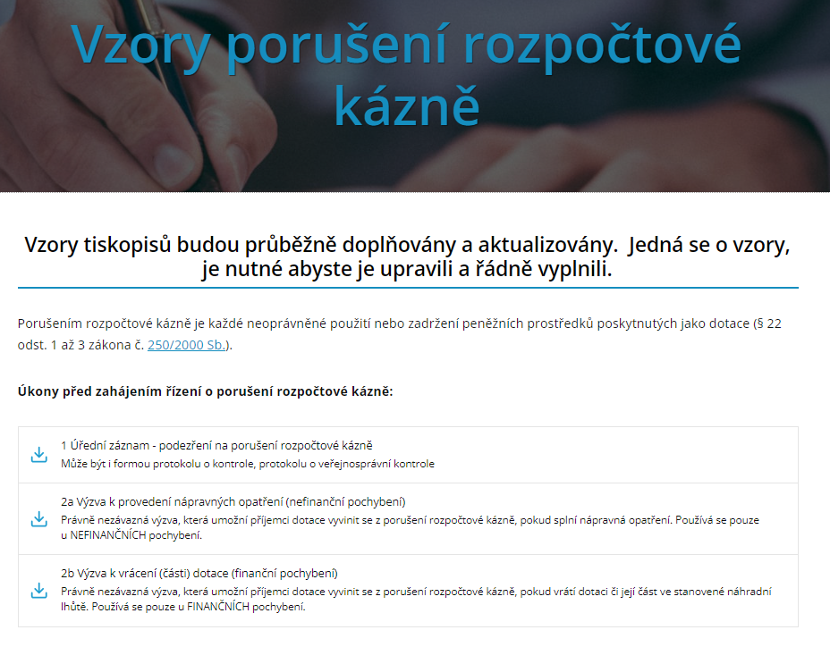
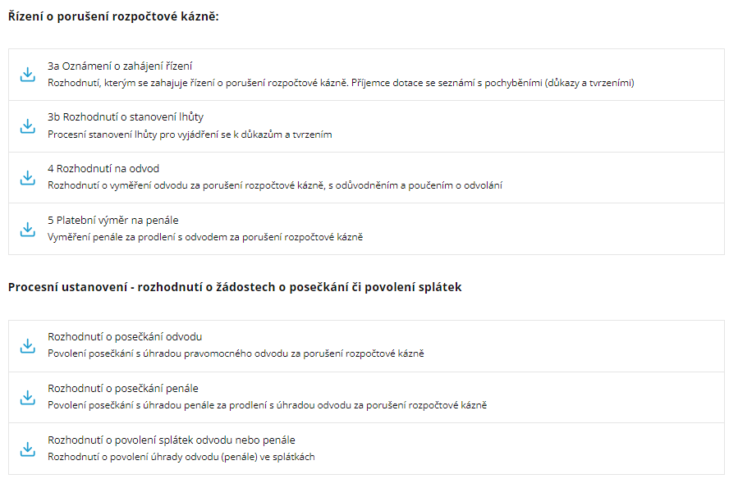
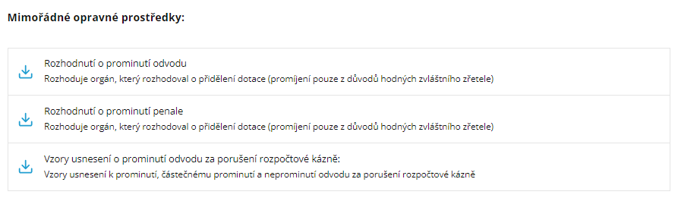
Vzory ke stažení
Pro předplatitele E-ekonomika
https://spmo.cz/vzory-poruseni-rozpoctove-kazne/

Slide 113
Závěr
Miscellaneous
Diskuse
Dotazníky zpětné vazby

Slide 114

Služby pro města a obce
Děkujeme Vám za Vaši účast na dnešním školení.
CATANIA GROUP
Nabídka školení na: www.spmo.cz/vzdelavani
Služby E - úřad: E - ekonomika (E-linka)
Vzory tiskopisů (pohledávky)
Výpočty
E - tajemník
Generátor 106
a mnoho dalších …

Slide 115
Vyplňte prosím dotazník zpětné vazby. Podmínka pro vystavení certifikátu.
Kontakt:
j.mares@chomutov.cz
Děkuji za pozonost
Ing. Jan Mareš, MPA, LL.M.

